Slide 1
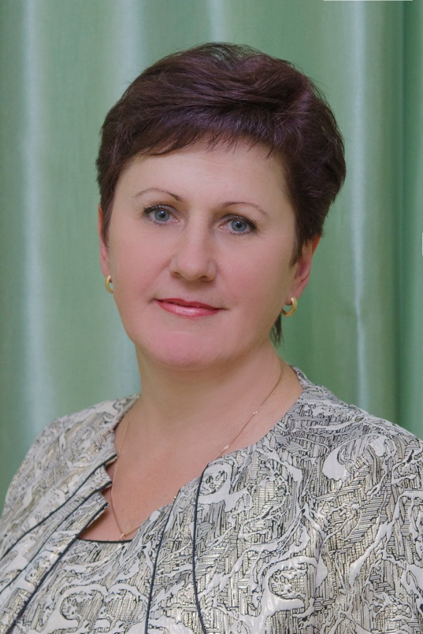
МИНИСТЕРСТВО ОБРАЗОВАНИЯ РЕСПУБЛИКИ МОРДОВИЯ ПОРТФОЛИО
Нуйкиной Натальи Геннадьевны, воспитателя МДОУ «Детский сад №86 комбинированного вида» корпус №3 г.о.Саранск
Дата рождения: 02.05.1966г.
Профессиональное образование: высшее,
МГПИ им М. Е. Евсевьева
Квалификация: учитель начальных классов
По специальности: «Педагогика и методика начального обучения
Диплом: №218703
Дата выдачи: 12 июля 1991г.
Стаж педагогической работы: 33 года
В данном учреждении: 5 лет
Общий трудовой стаж: 36 лет
Занимаемая должность: воспитатель
Наличие квалификационной категории: высшая
Дата последней аттестации: 22.05.2017 года
Звание: Почетный работник общего образования Российской Федерации

Slide 2
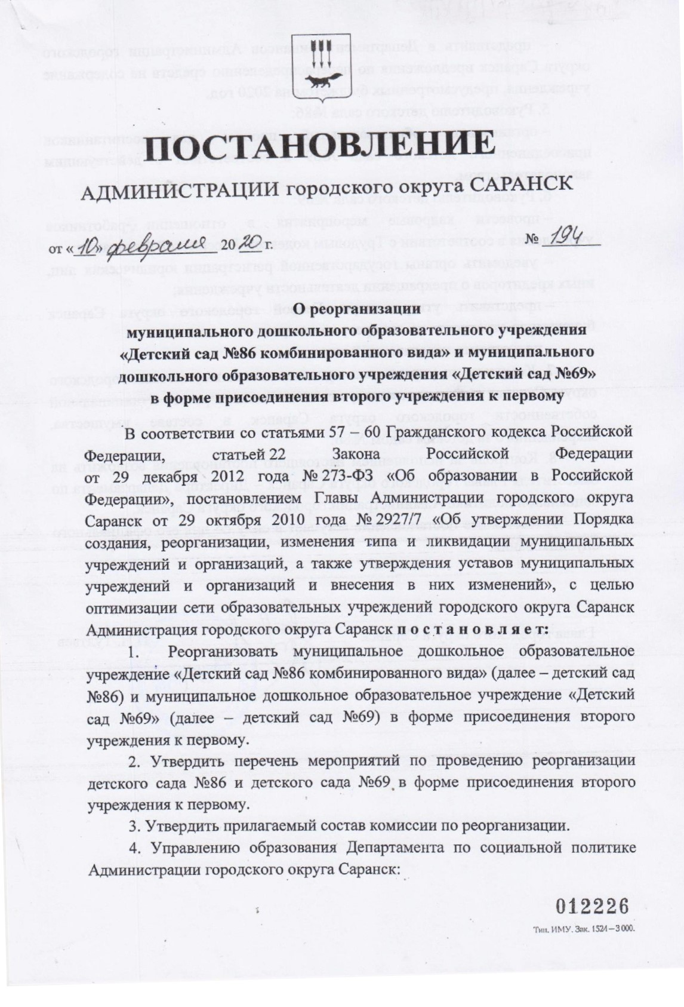
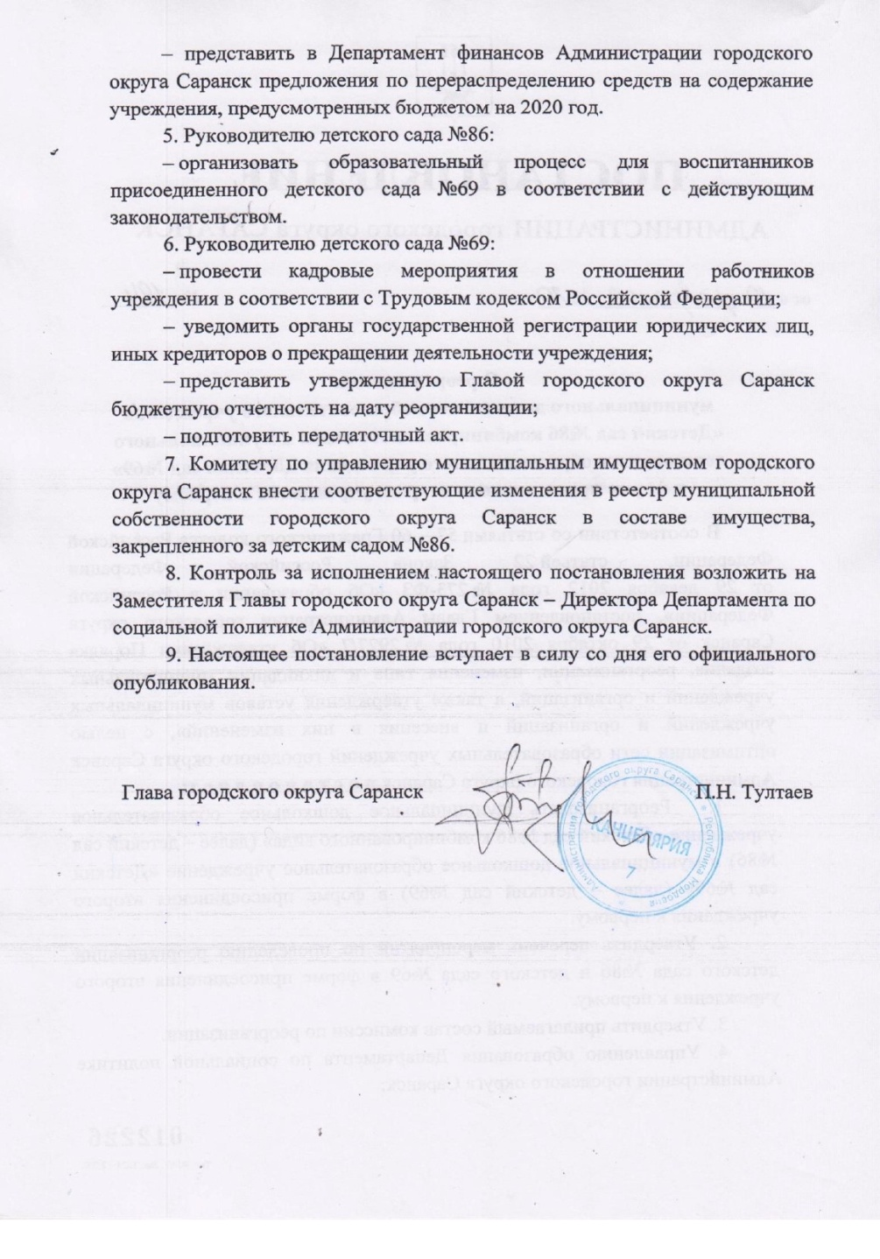

Slide 3
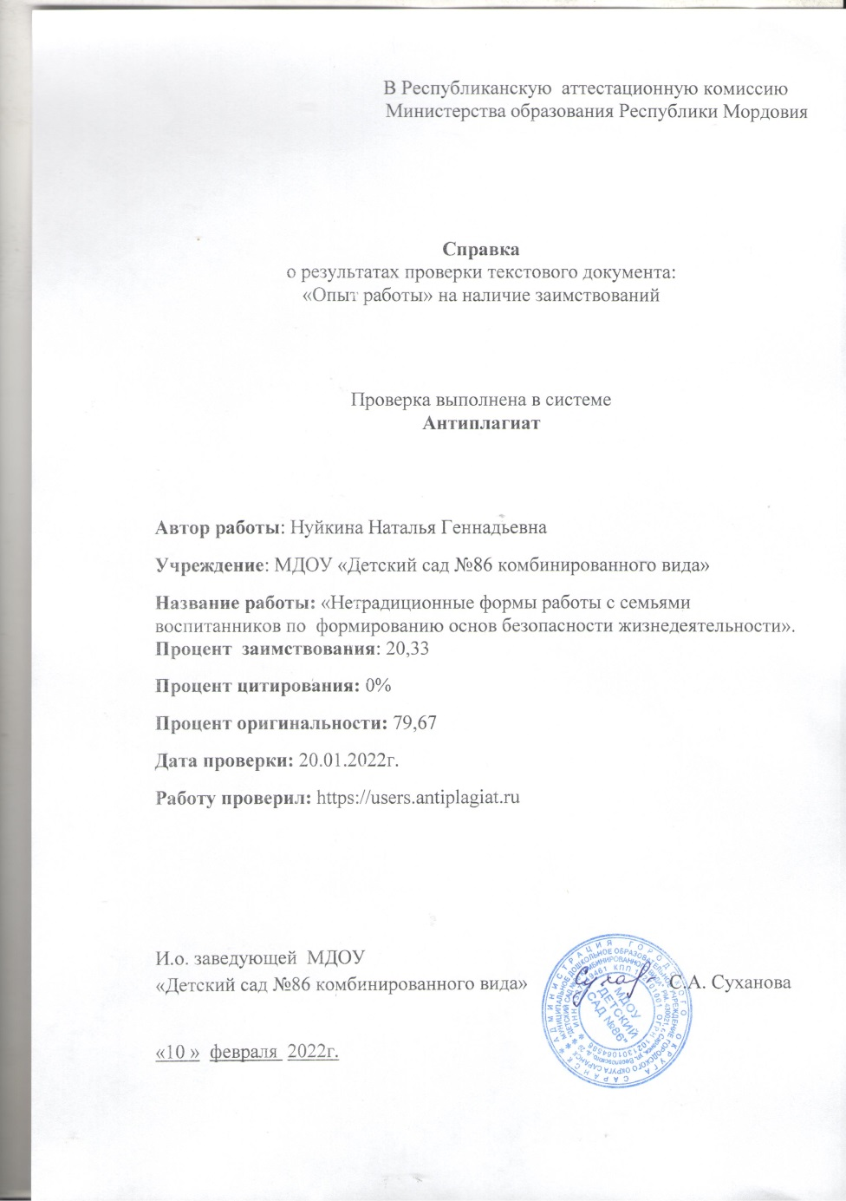
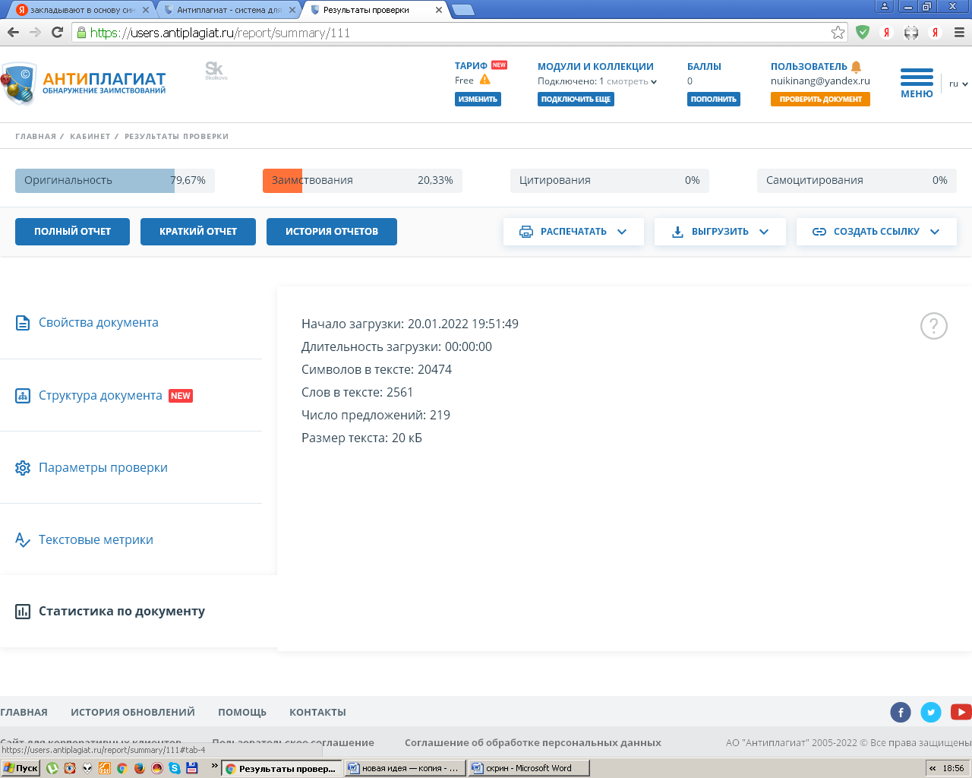
Представление инновационного педагогического опыта на сайте МДОУ «Детский сад №86 комбинированного вида» https://ds86sar.schoolrm.ru/sveden/employees/11222/186607/

Slide 4
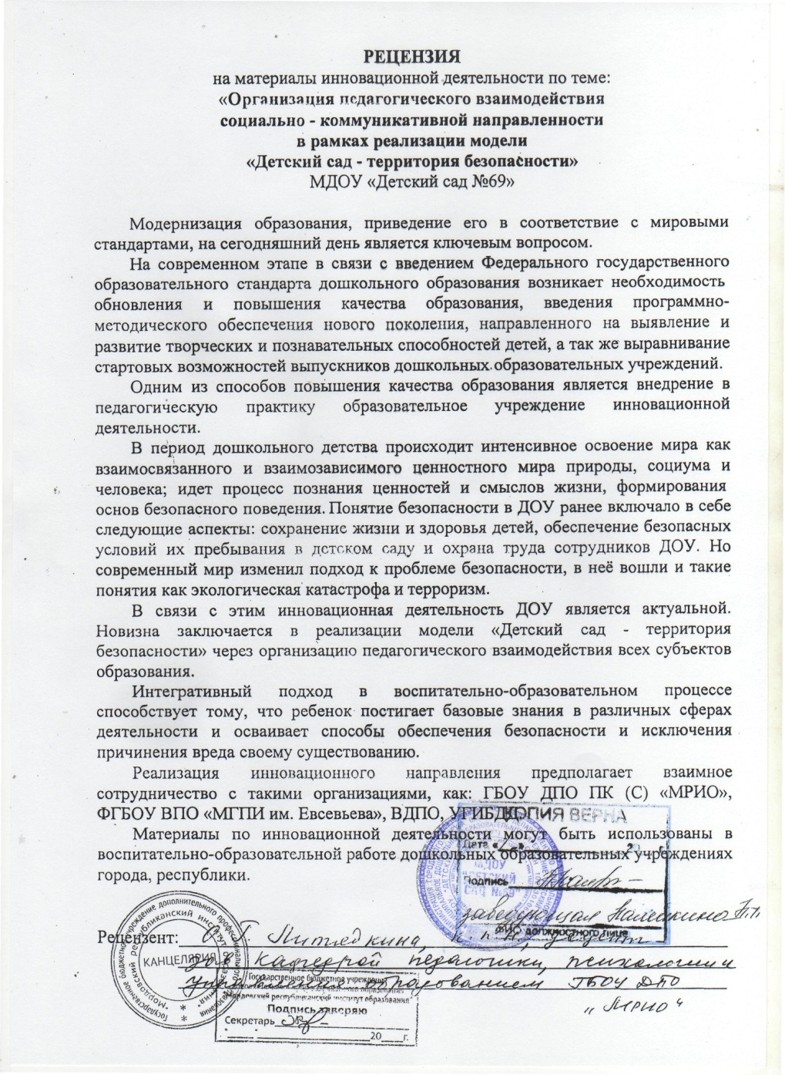
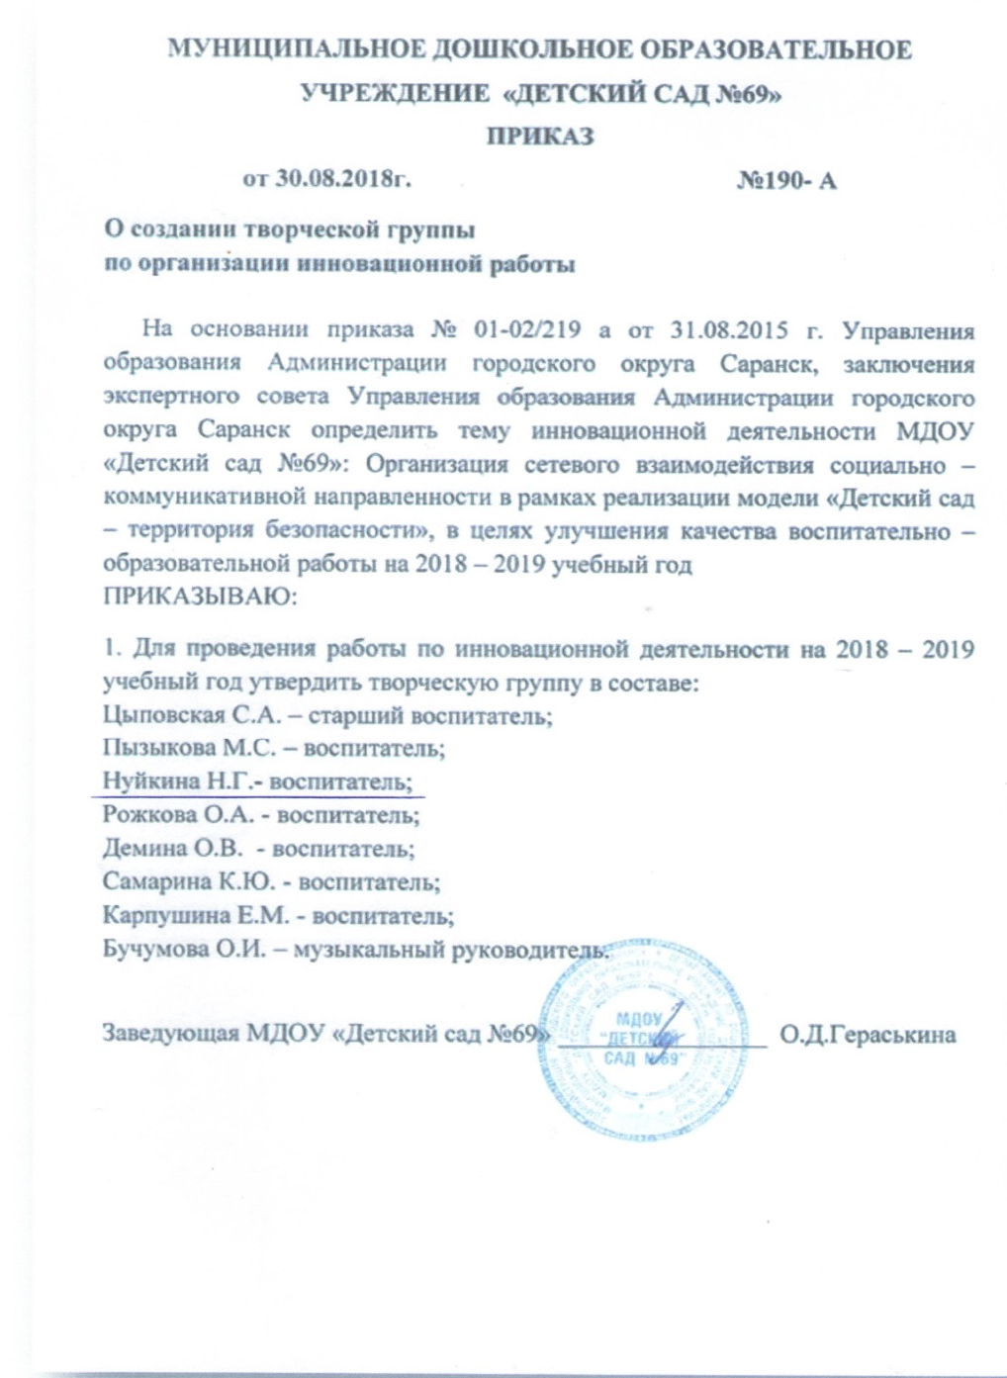
Результаты участия в инновационной (экспериментальной) деятельности

Slide 5
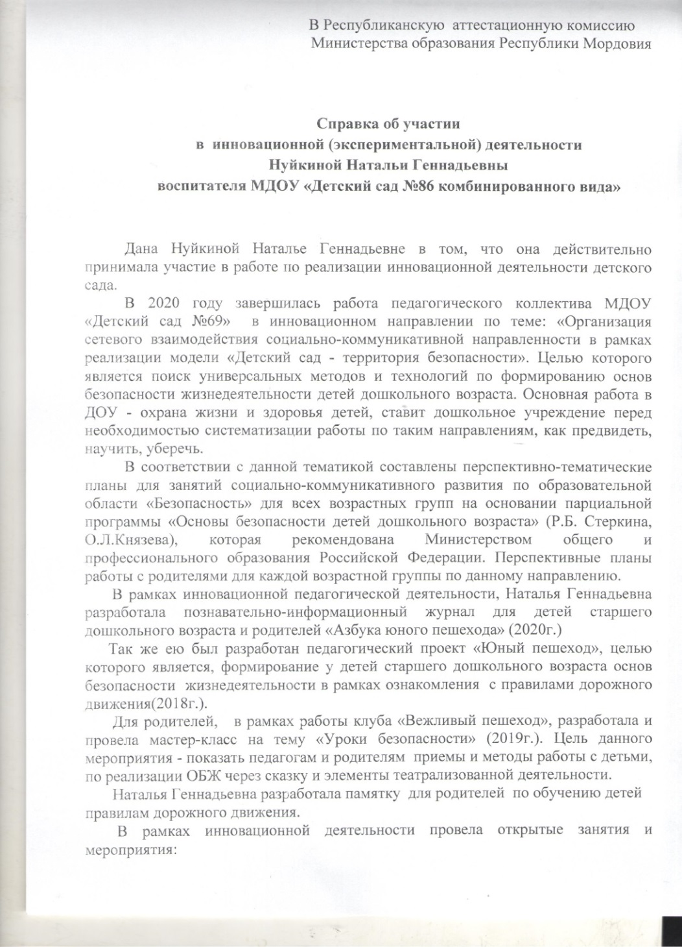
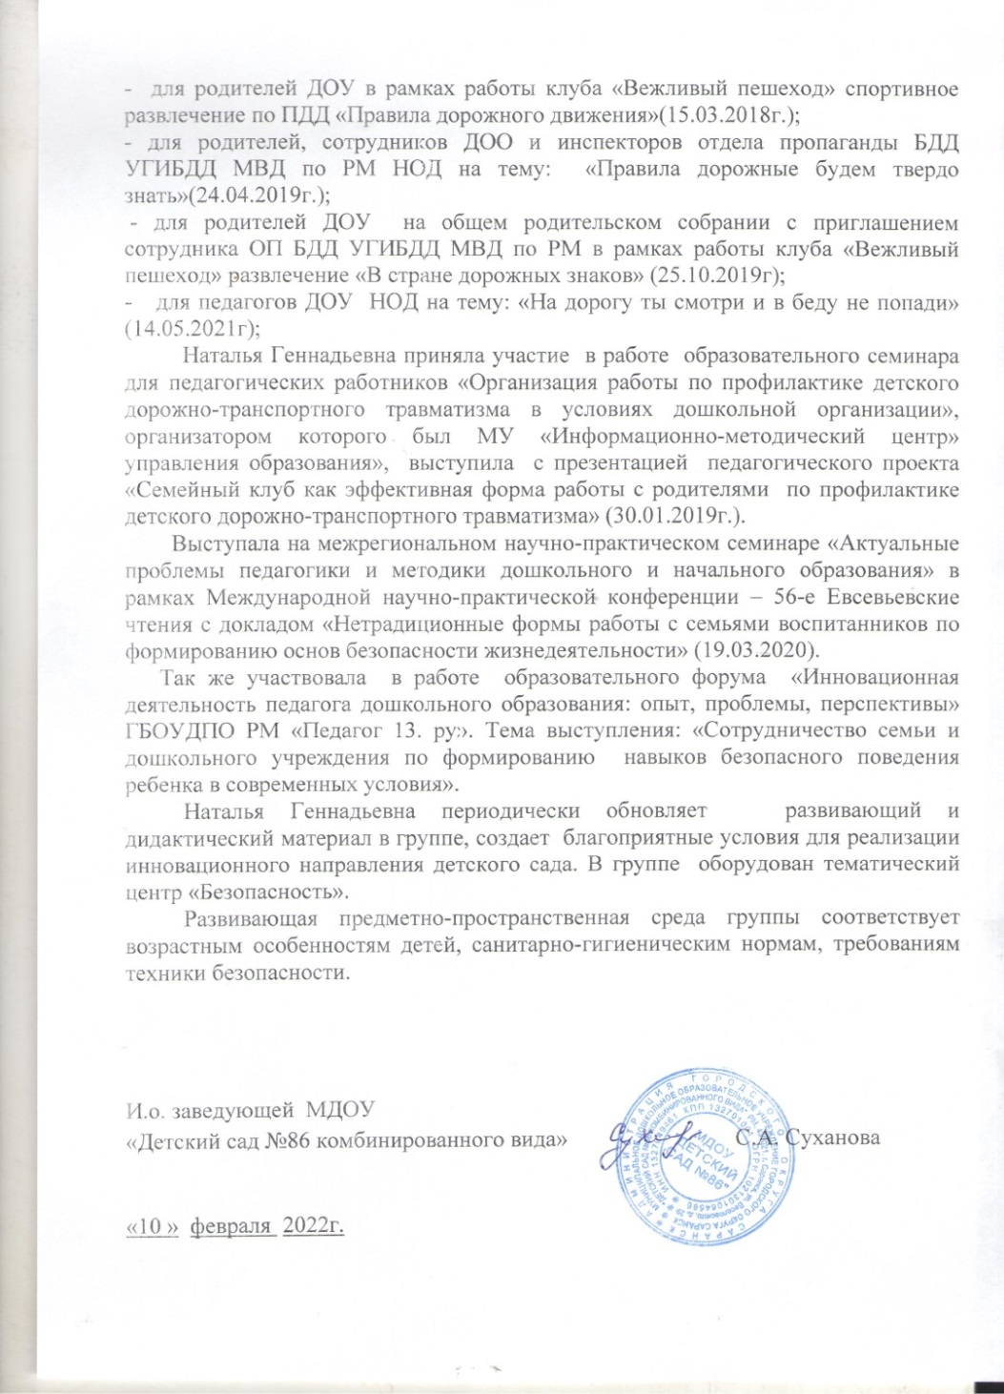

Slide 7
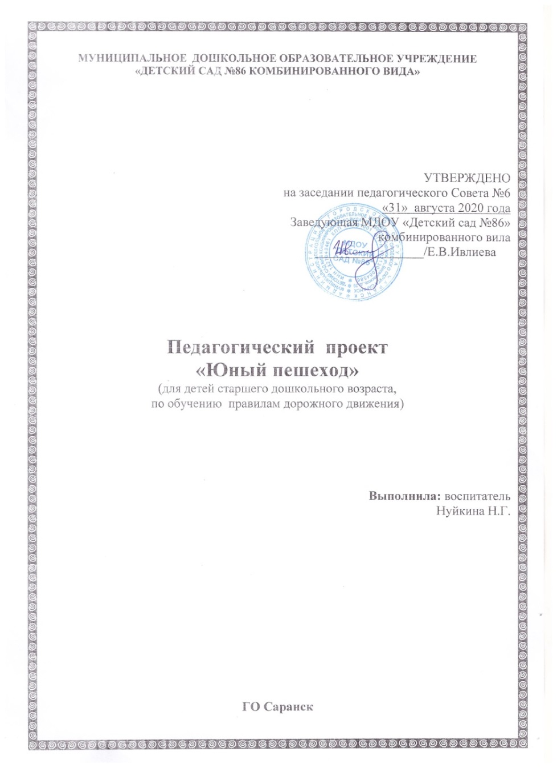
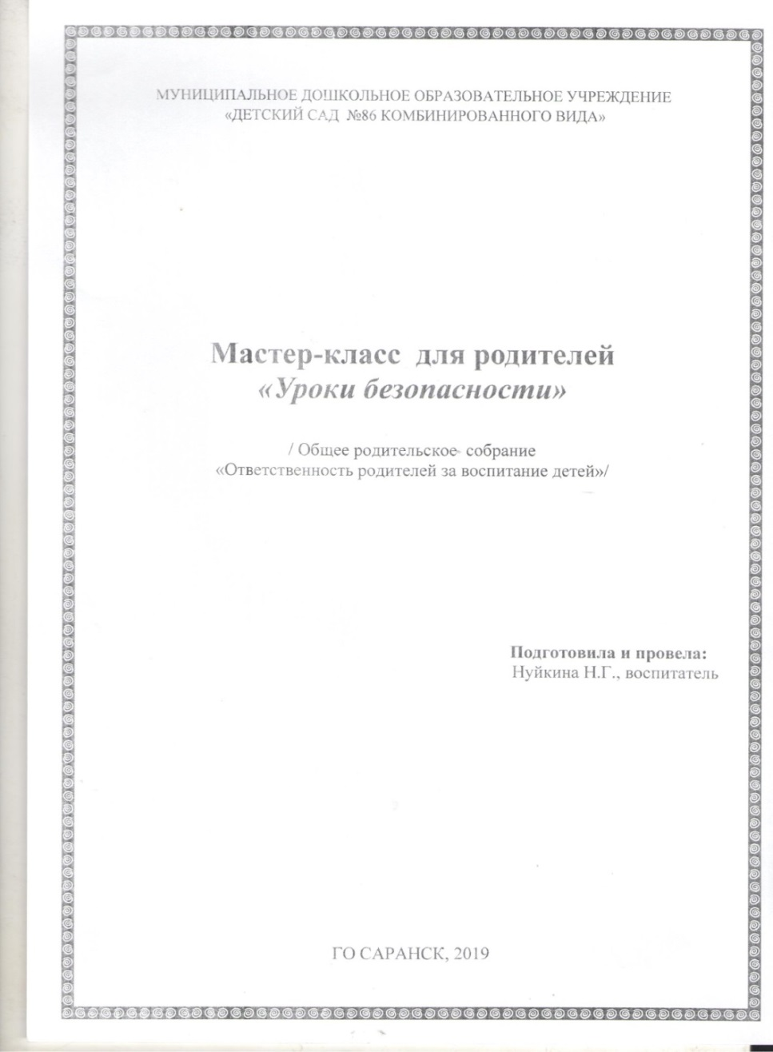

Slide 8
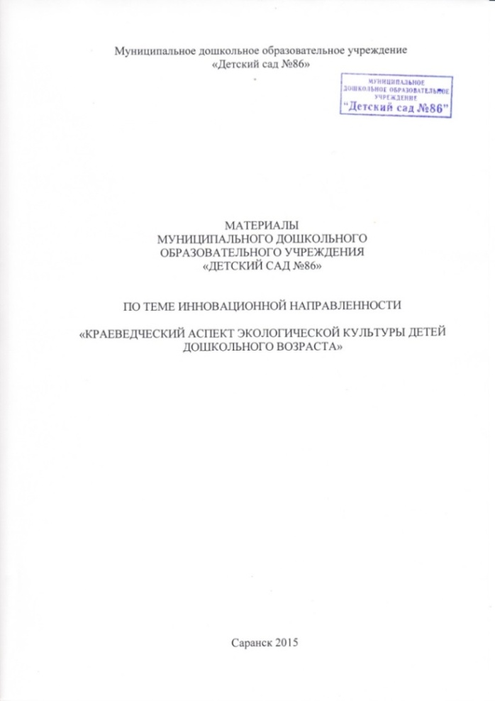
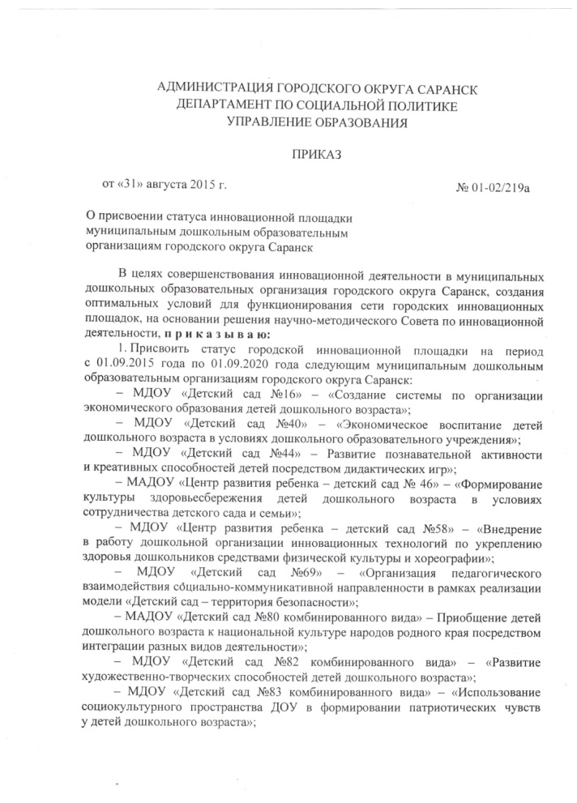
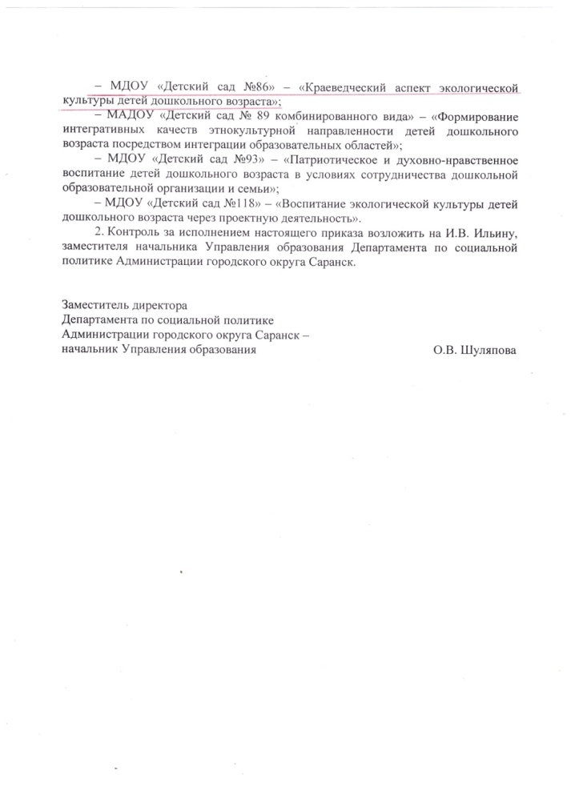

Slide 9
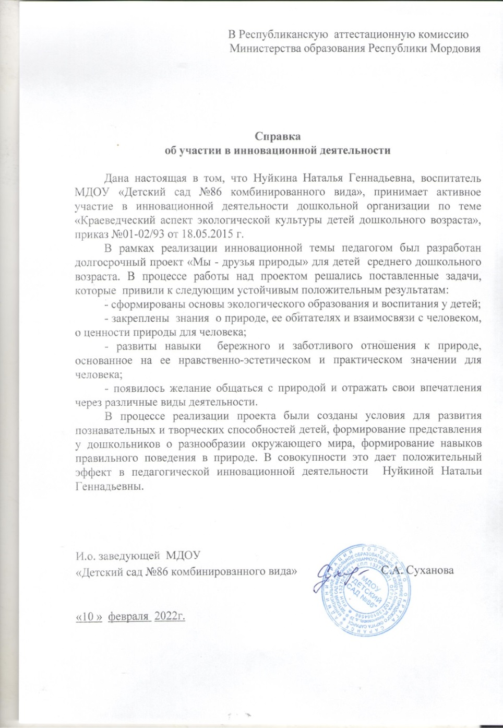
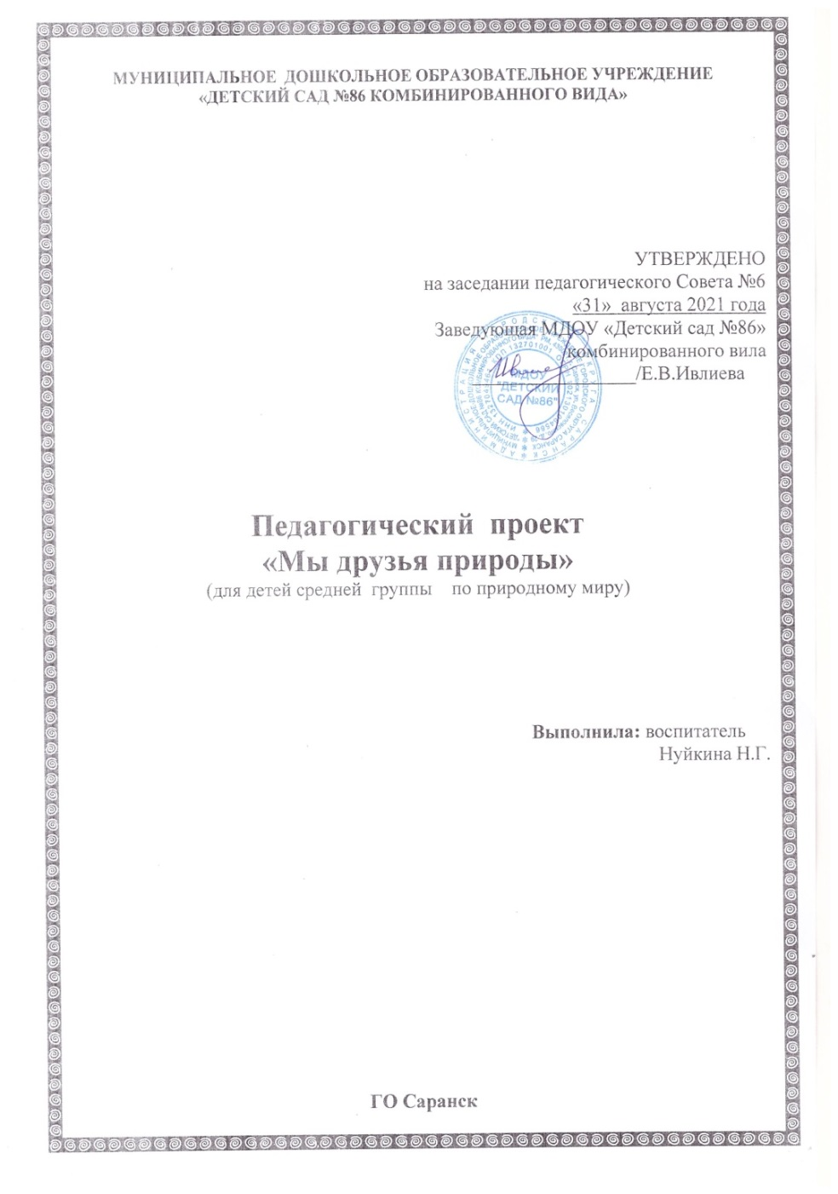

Slide 10
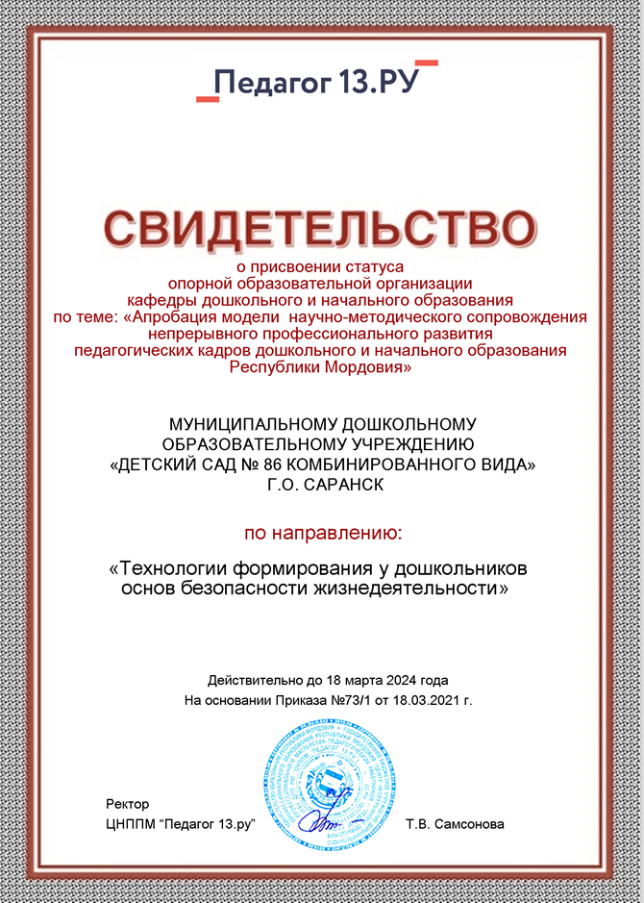
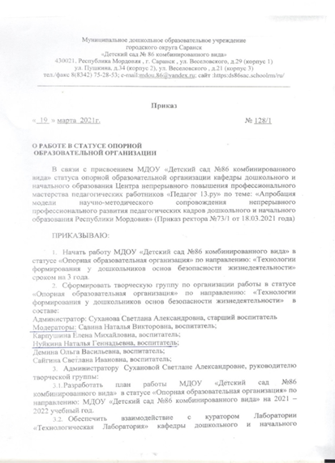
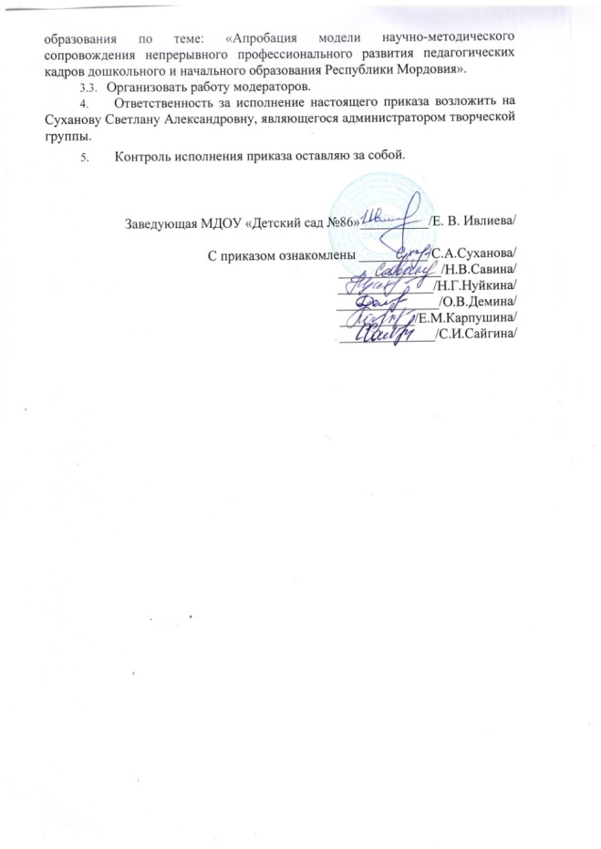

Slide 11
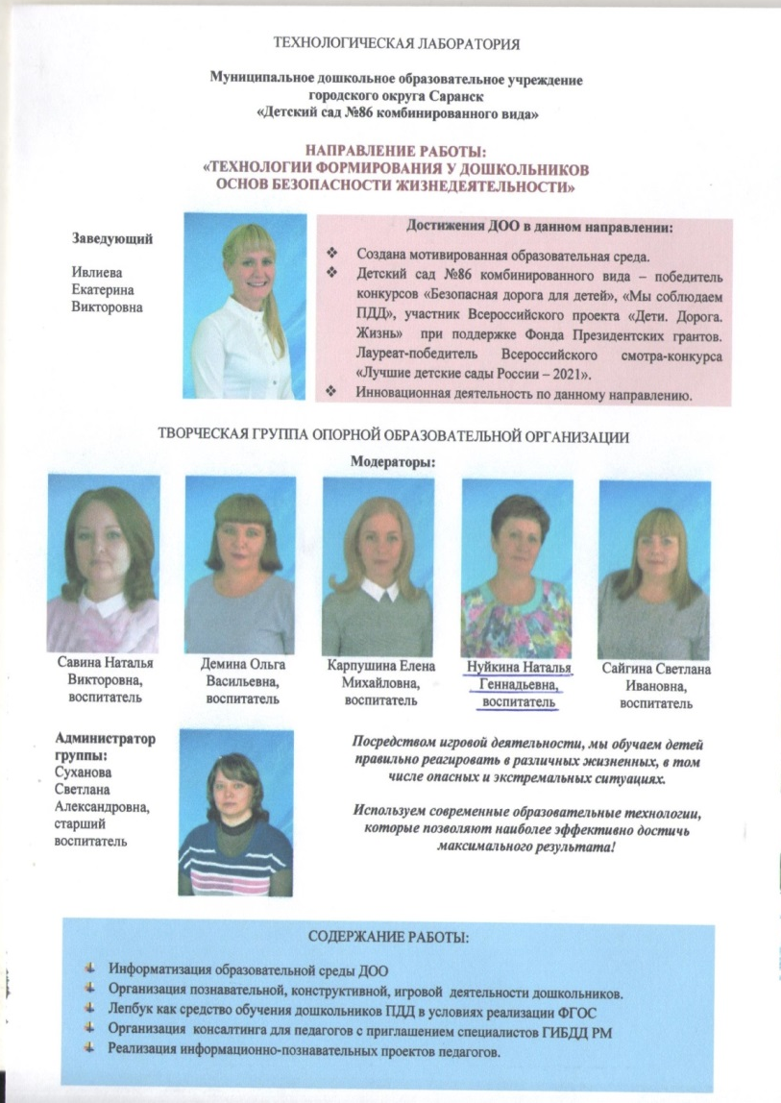
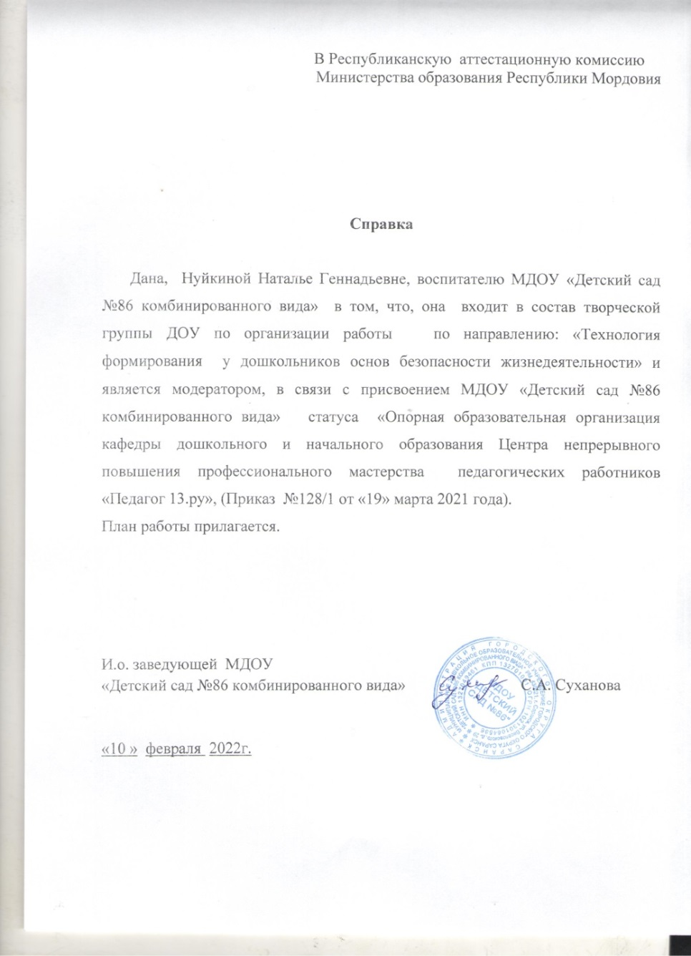

Slide 12
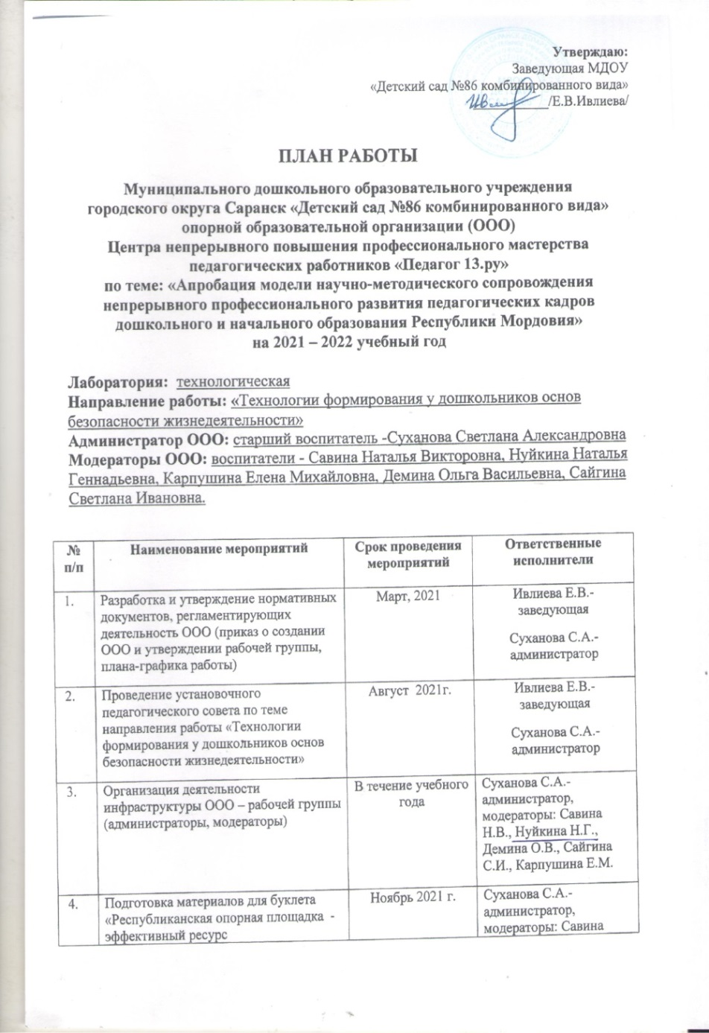
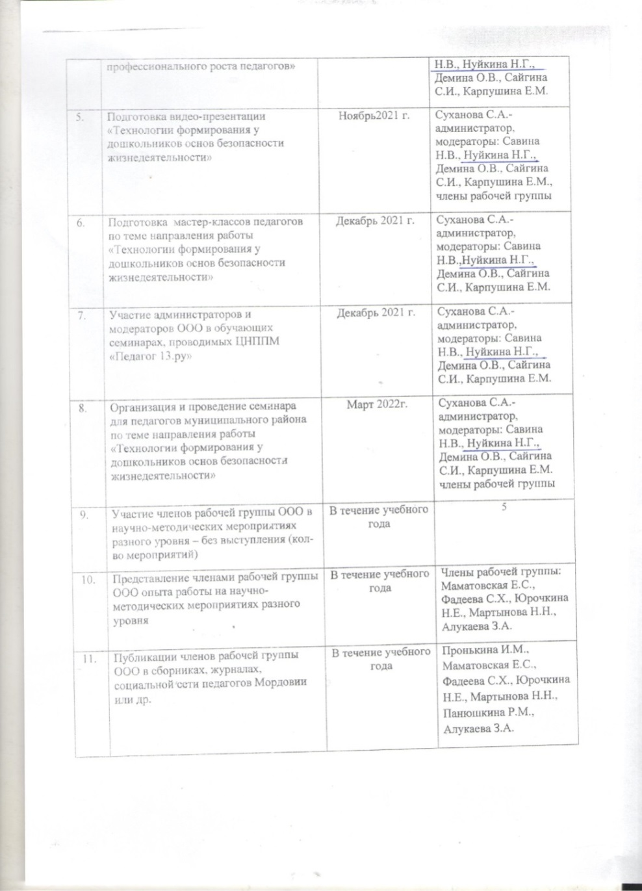

Slide 13
Офлайн-выступление «Семейный клуб как эффективная форма работы с родителями по профилактике детского дорожно-транспортного травматизма» Нуйкина Наталья Геннадьевна воспитатель МДОУ «Детский сад №86 комбинированного вида»
https://drive.google.com/file/d/1FLfnLI744C9gs9WelKbJiooj44q292jX/view?usp=sharing

Slide 14
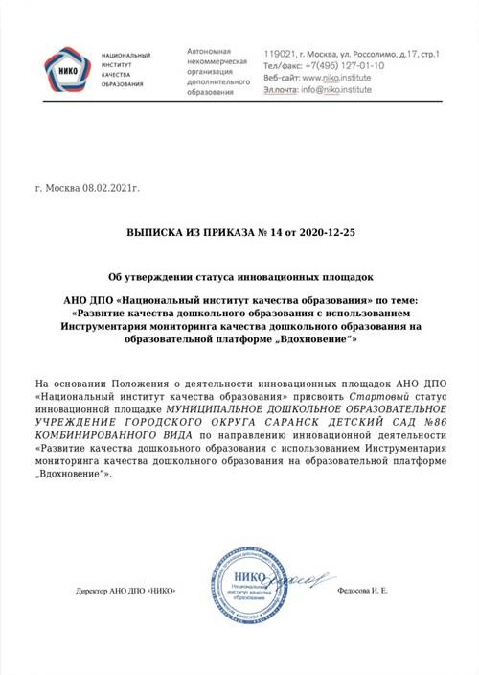
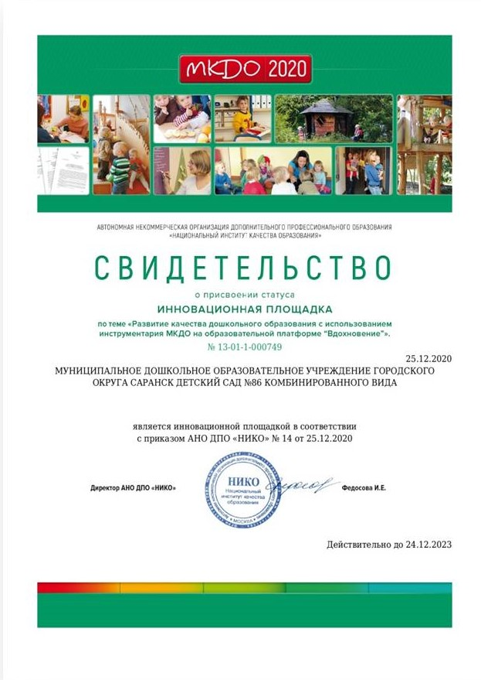

Slide 15
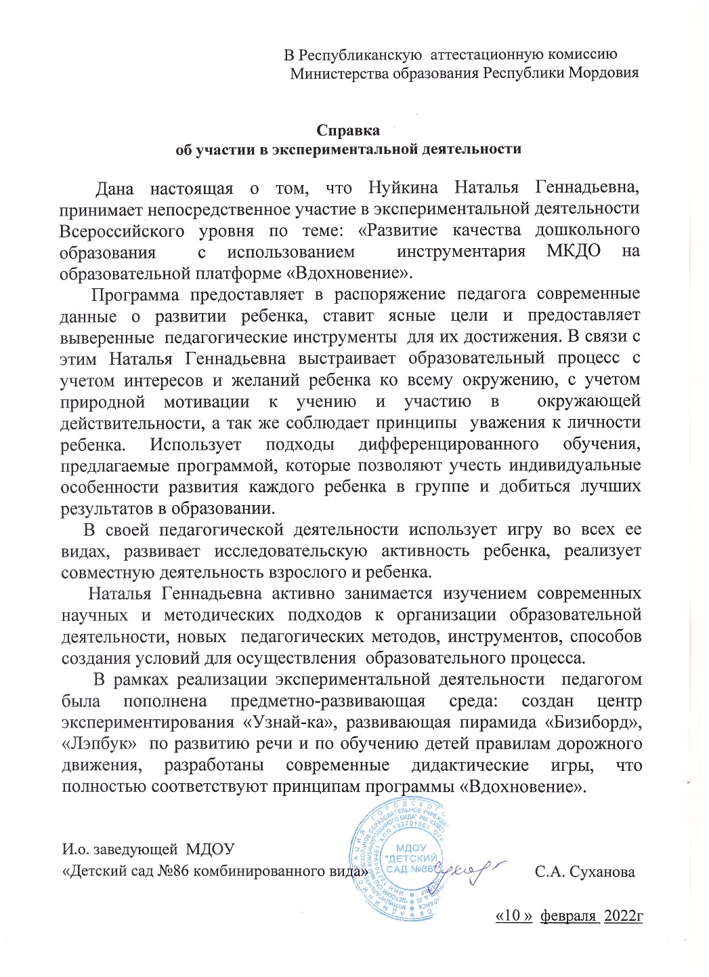

Slide 16
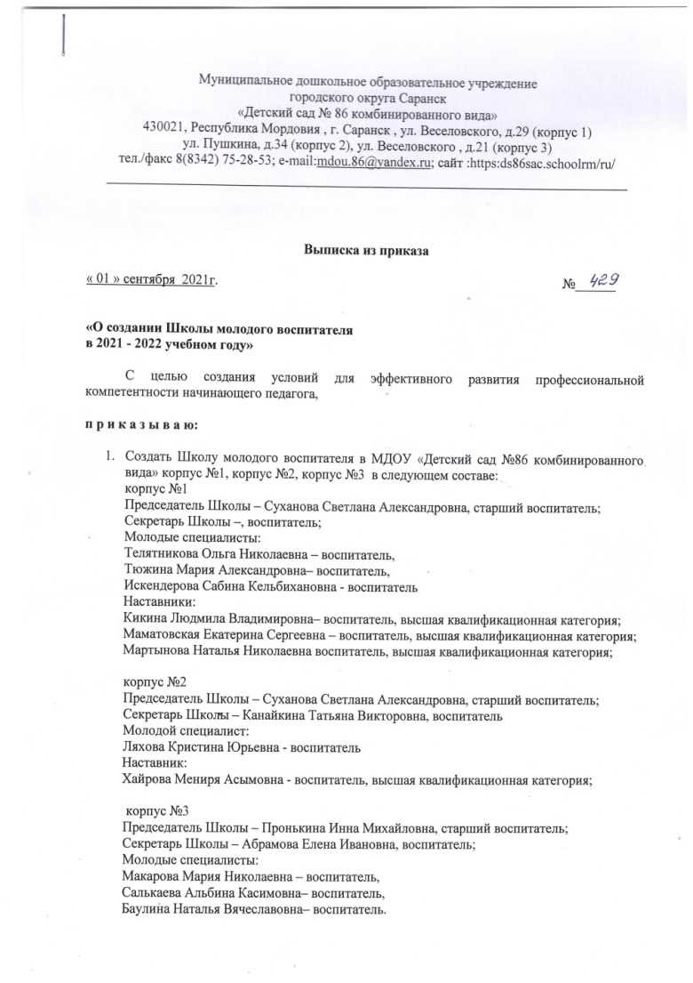
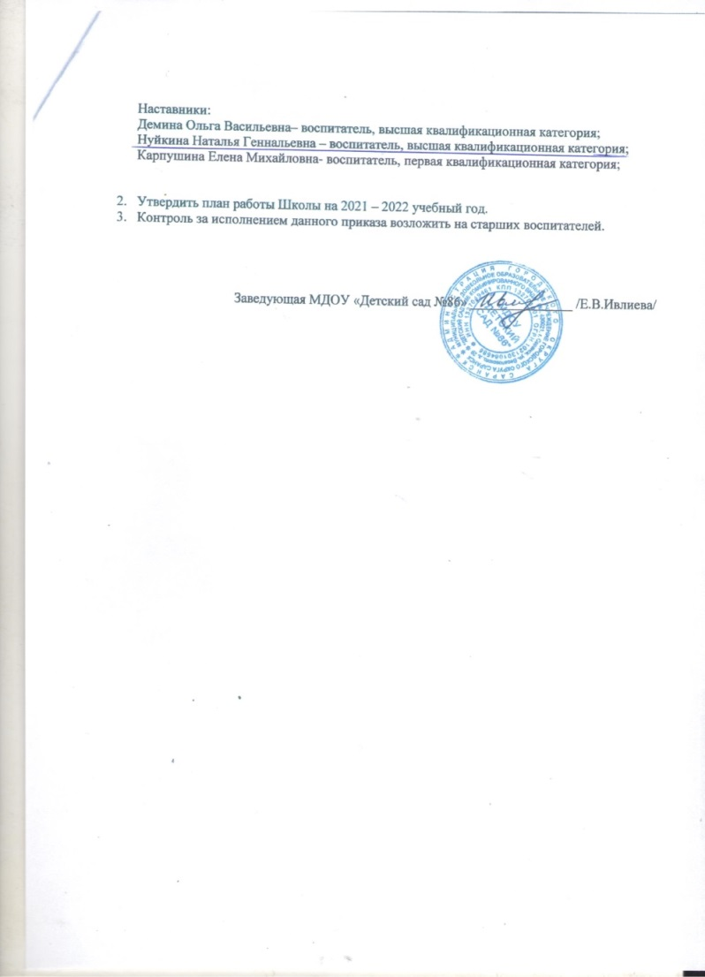
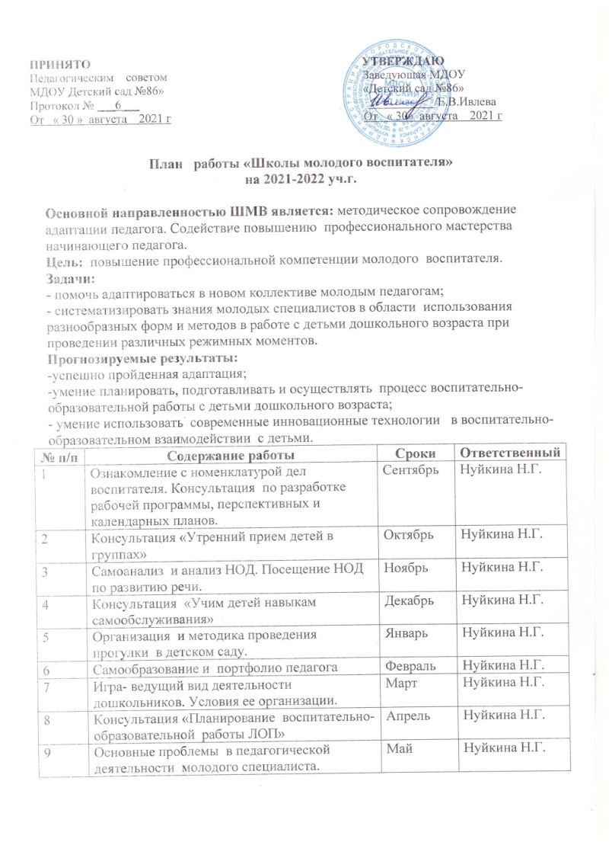
Наставничество

Slide 17
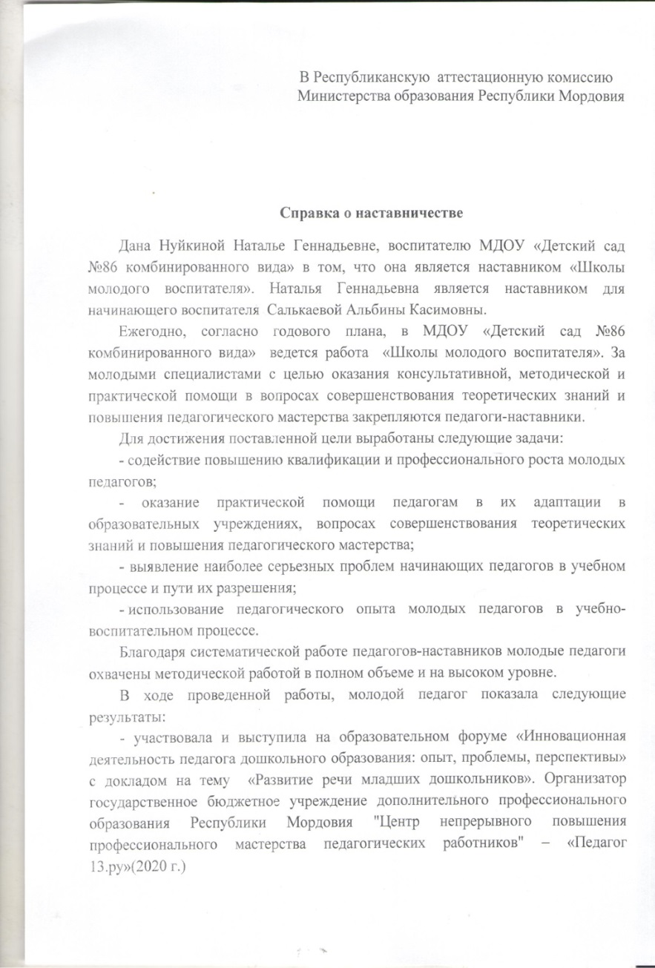
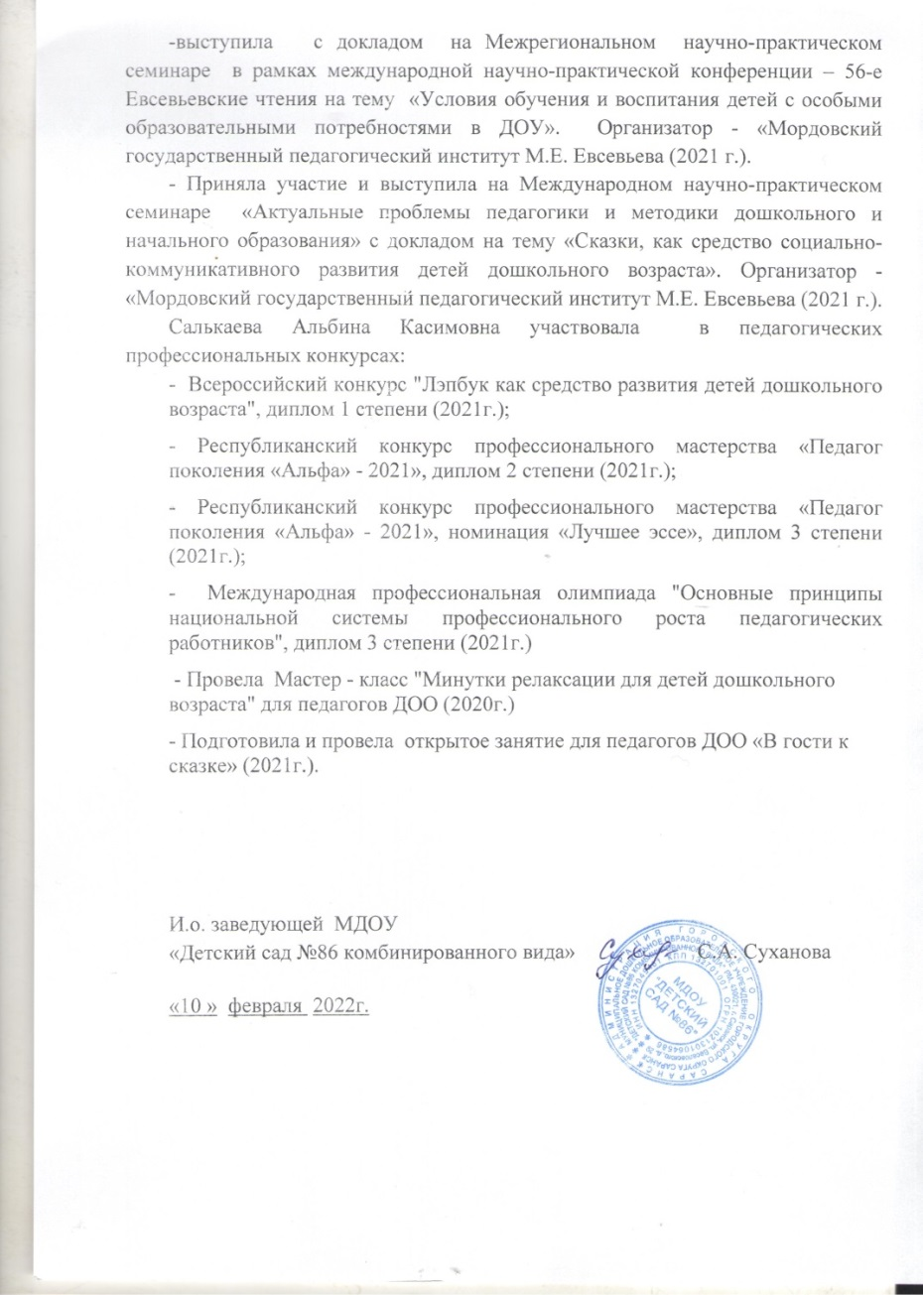

Slide 19
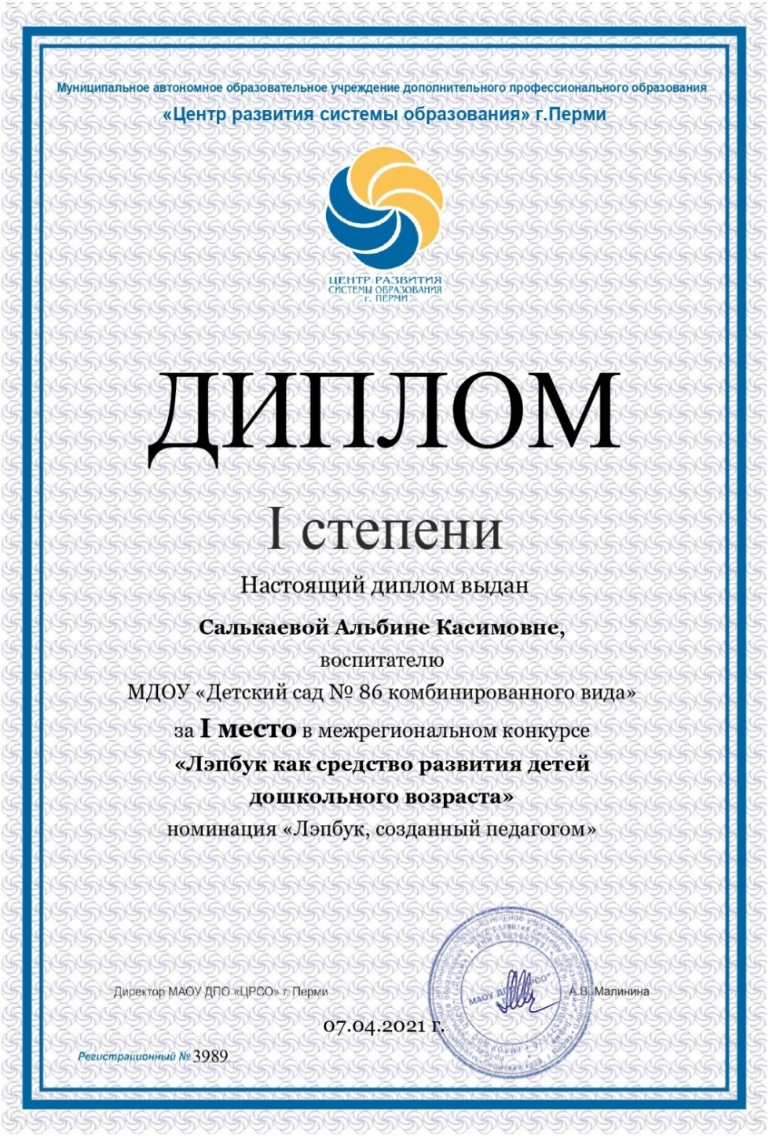
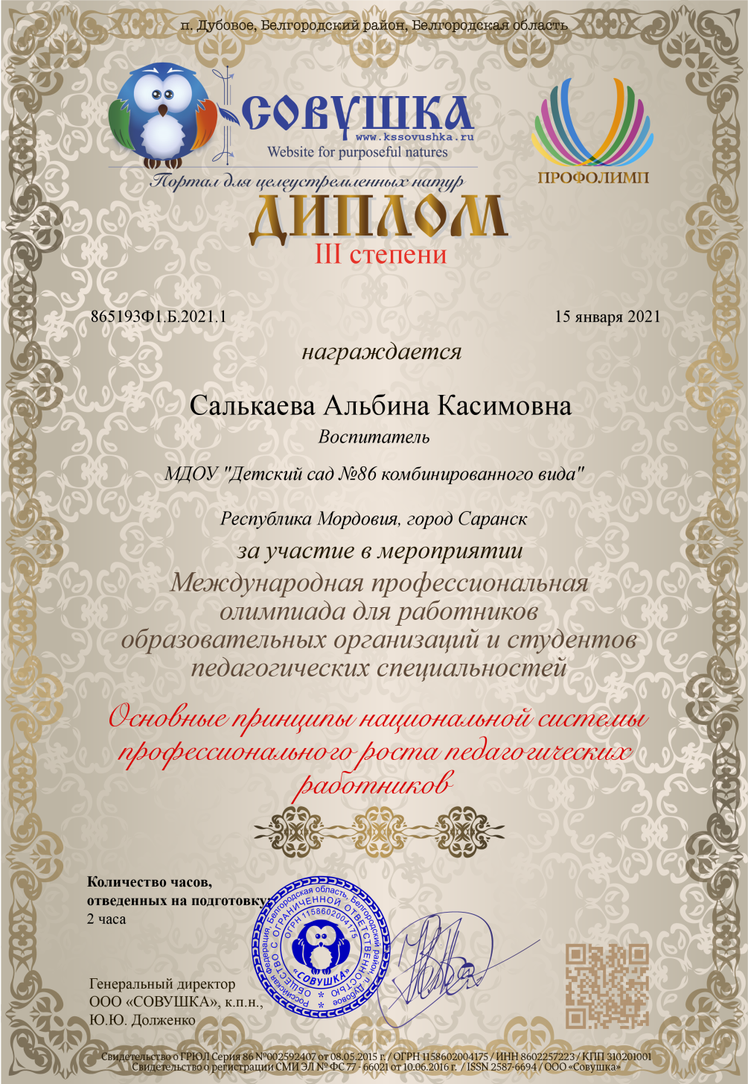

Slide 20
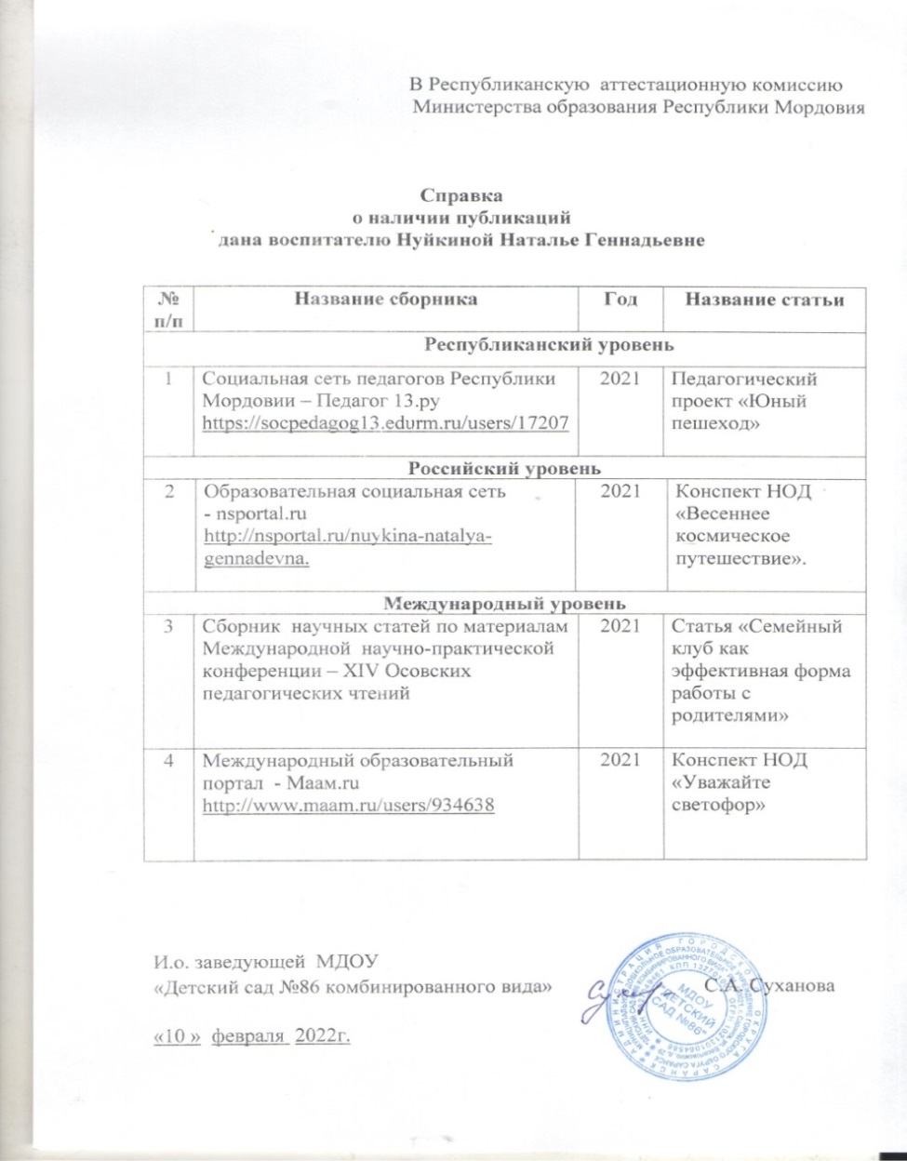
Наличие публикаций
http://nsportal.ru/nuykina-natalya-gennadevna
http://www.maam.ru/users/934638
https://socpedagog13.edurm.ru/users/17207
https://ds86sar.schoolrm.ru/sveden/employees/11222/186607

Slide 21
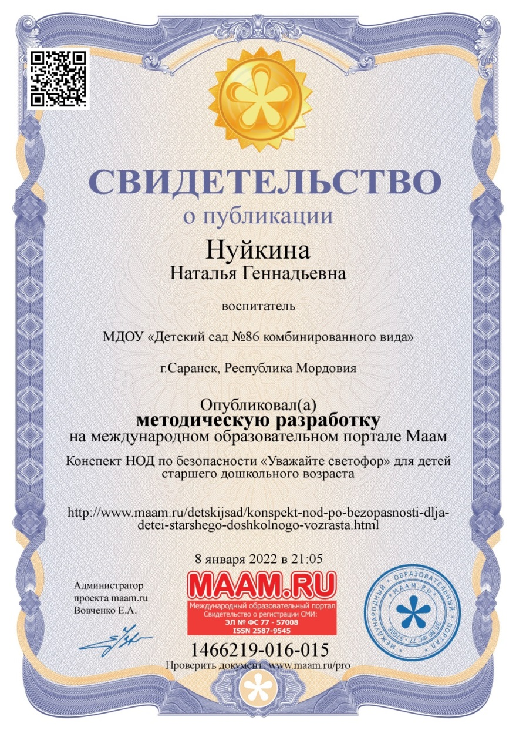

Slide 22
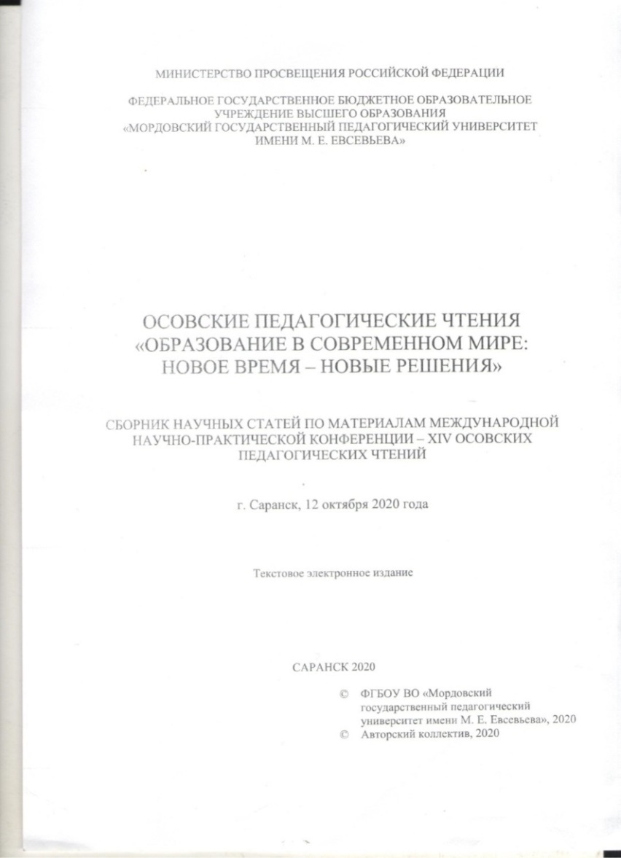
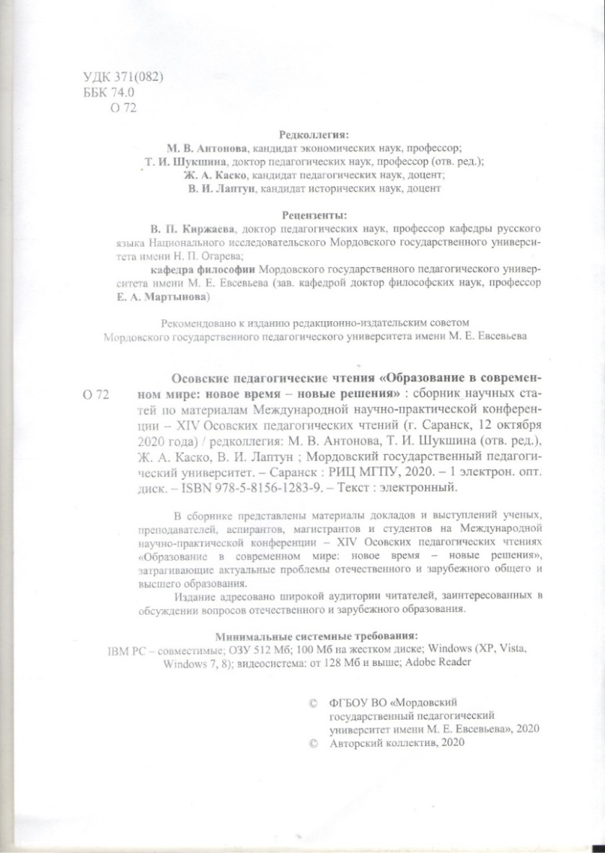
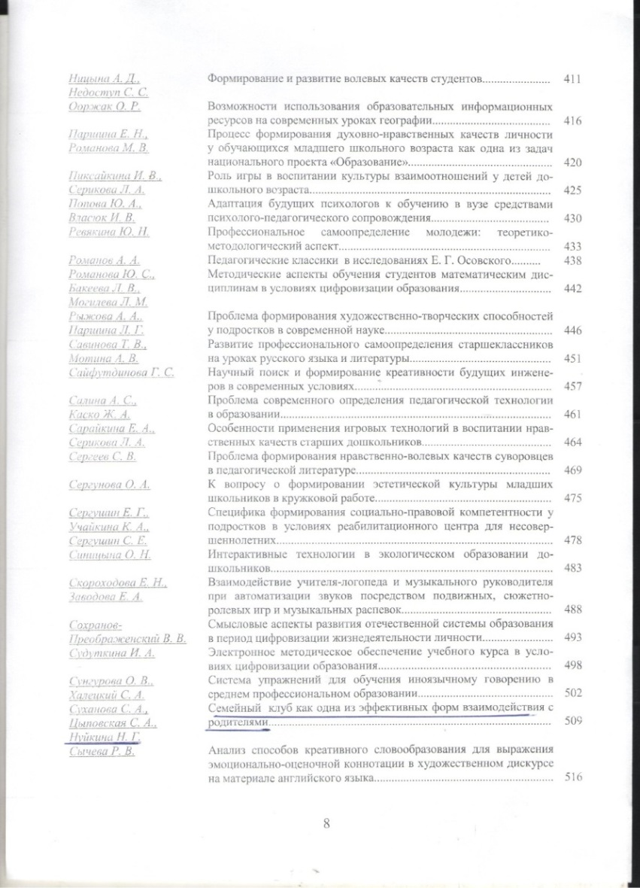

Slide 23
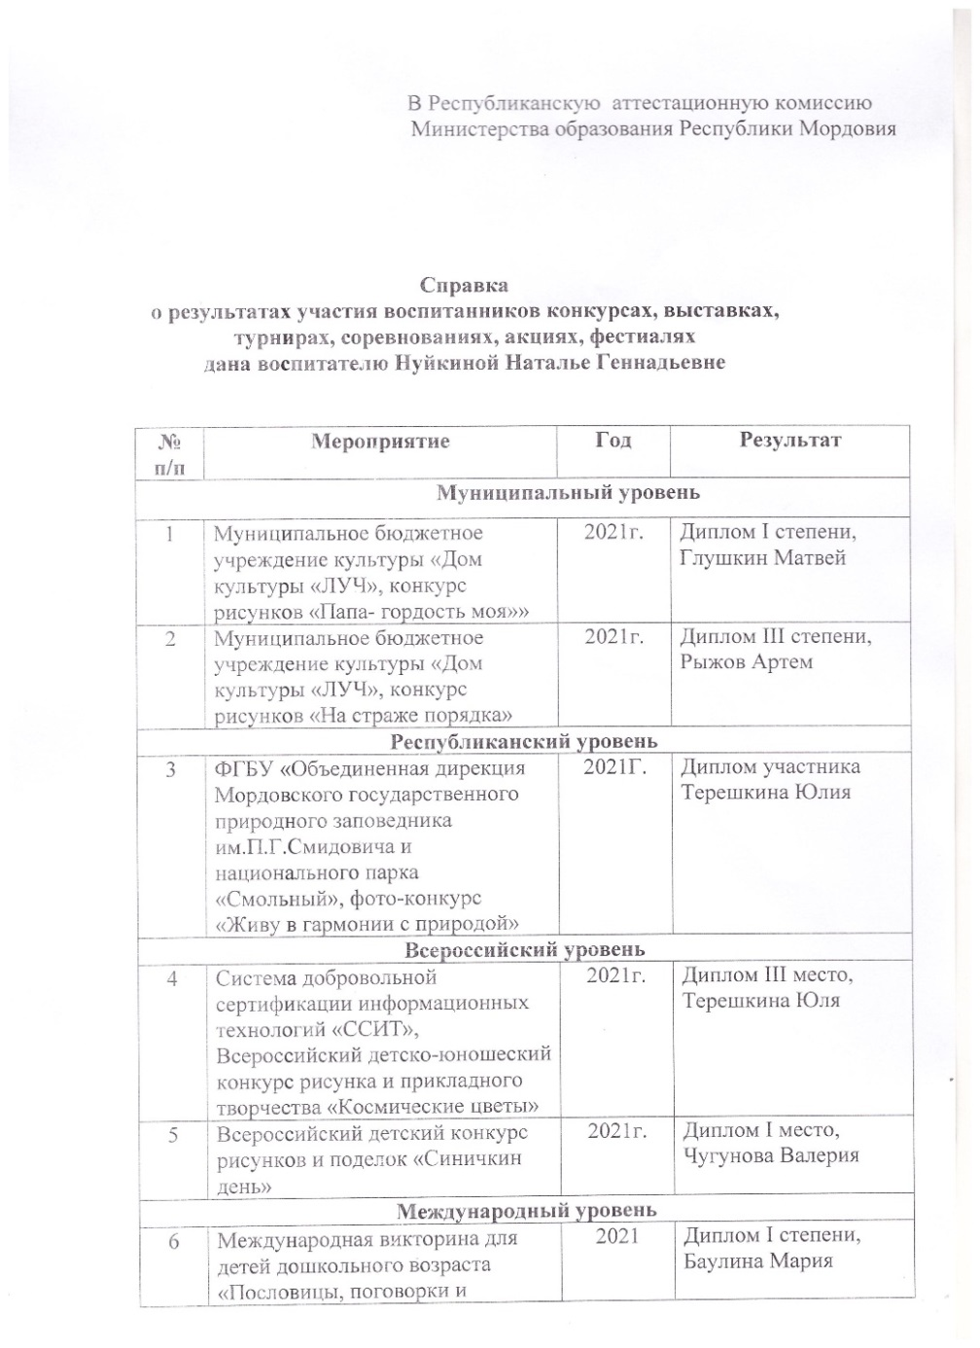
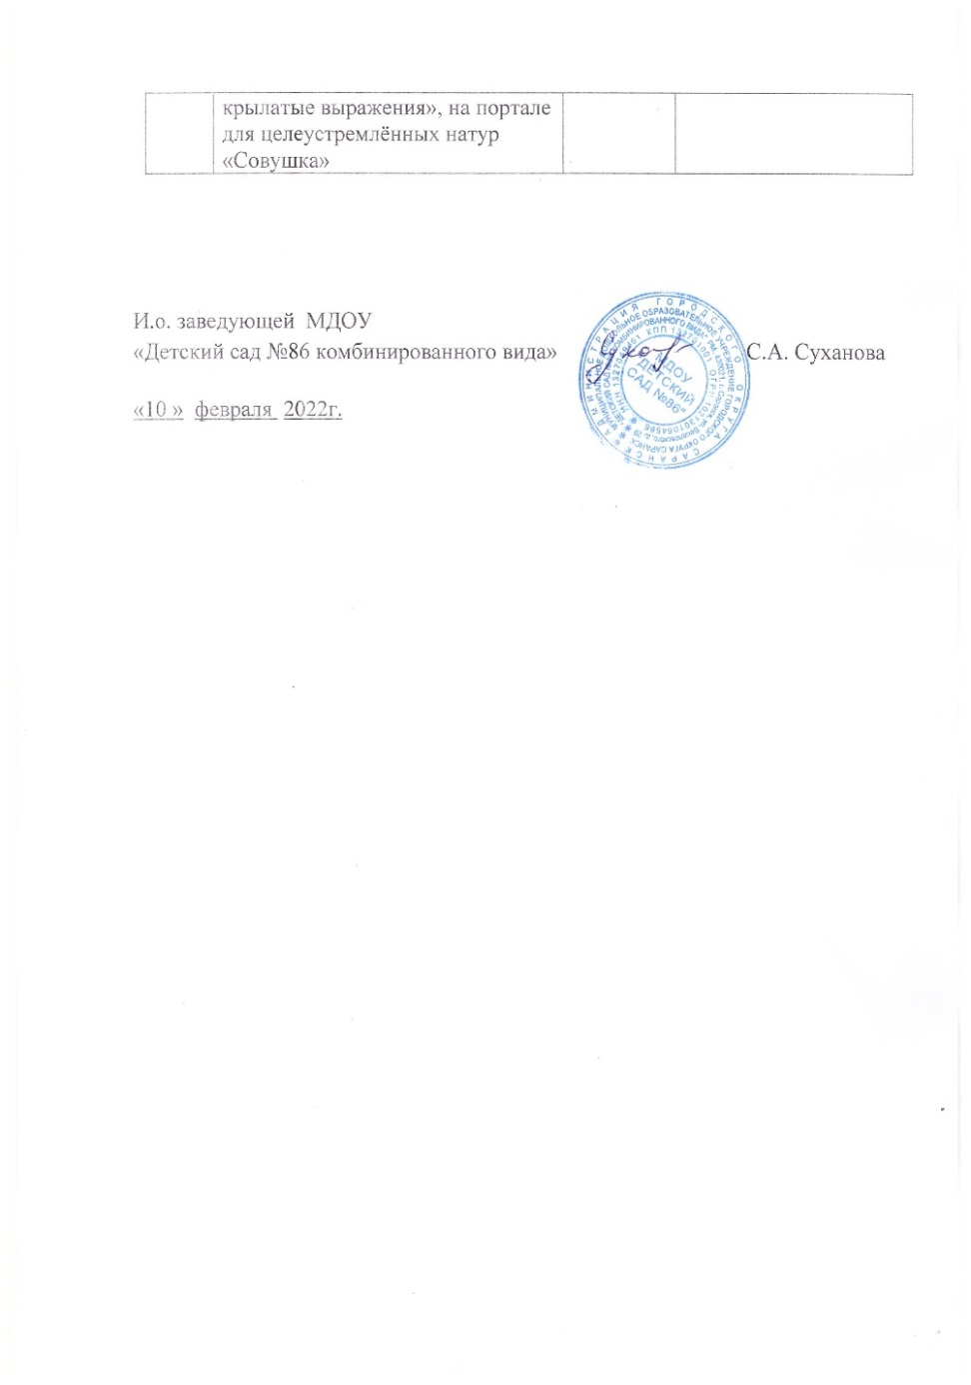
Участие детей в заочных олимпиадах, открытых конкурсах, конференциях, выставках, турнирах, соревнованиях

Slide 25
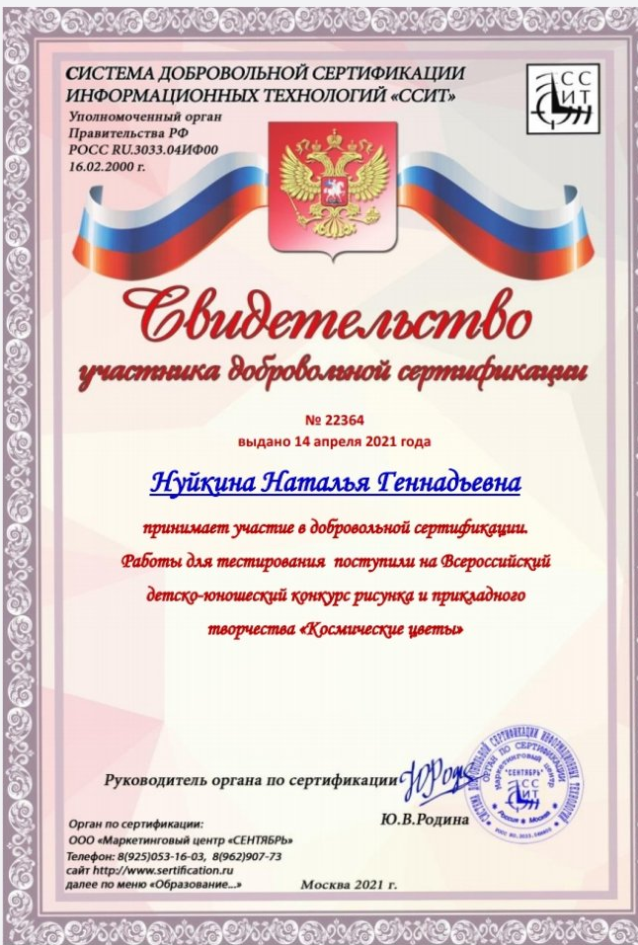

Slide 26
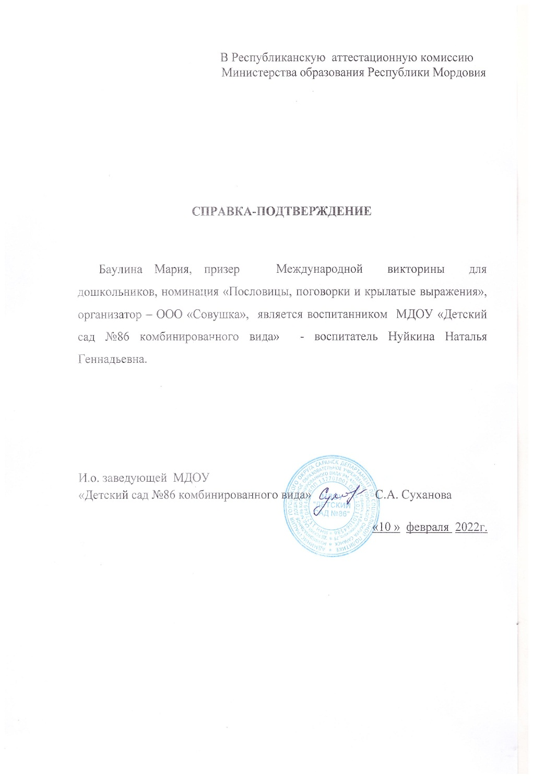

Slide 27
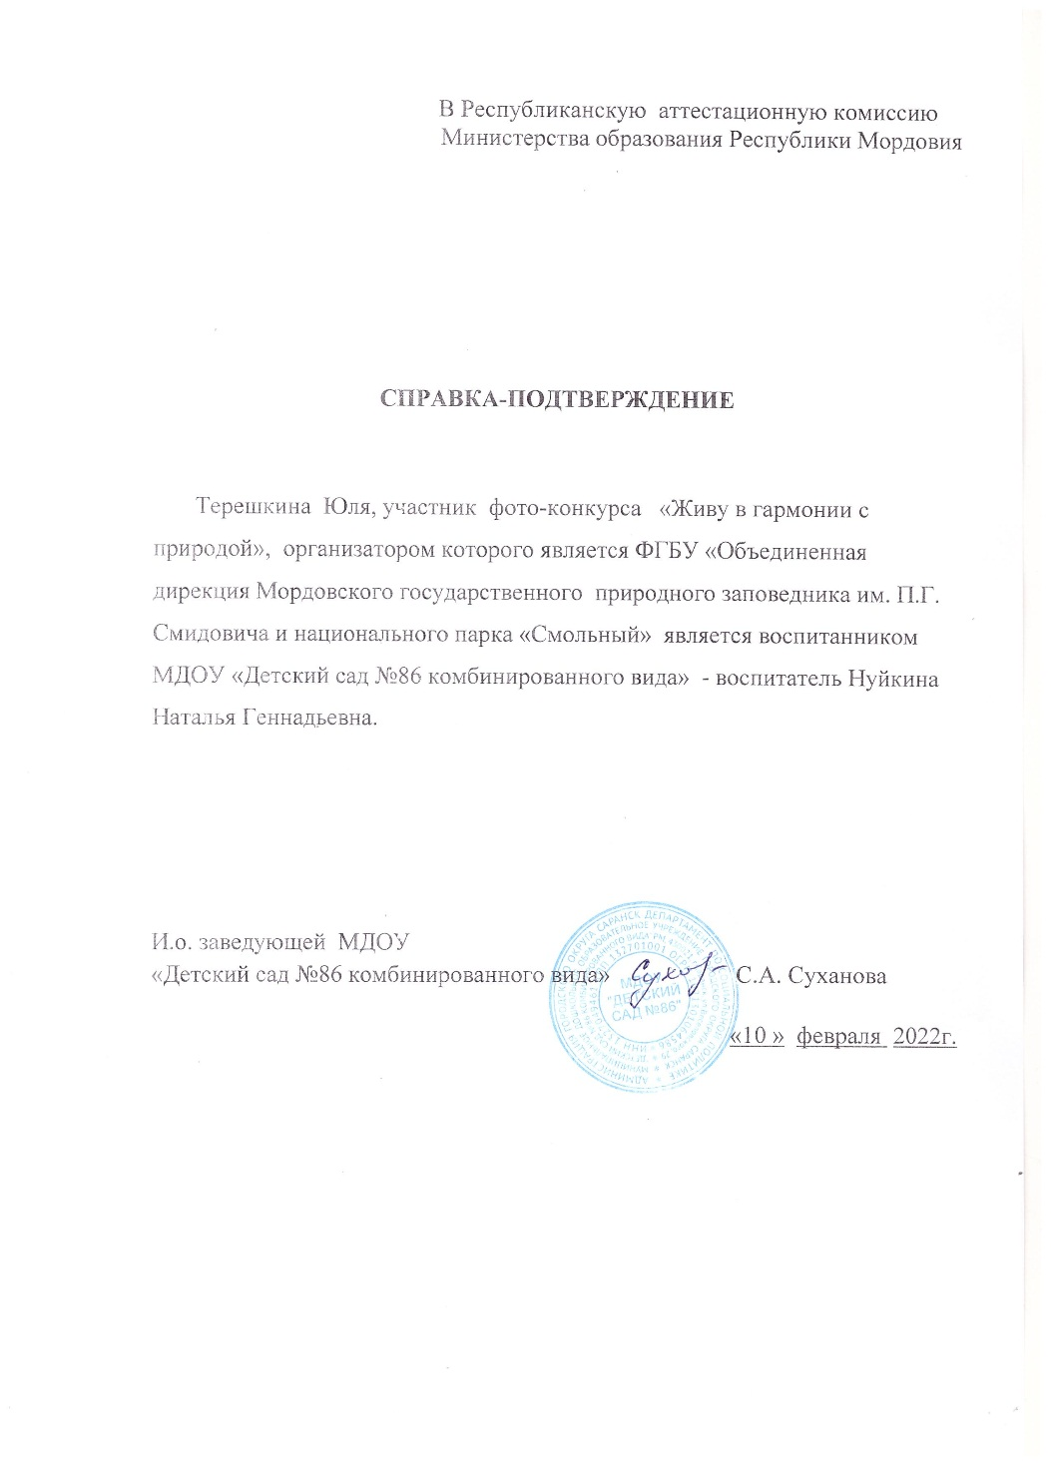
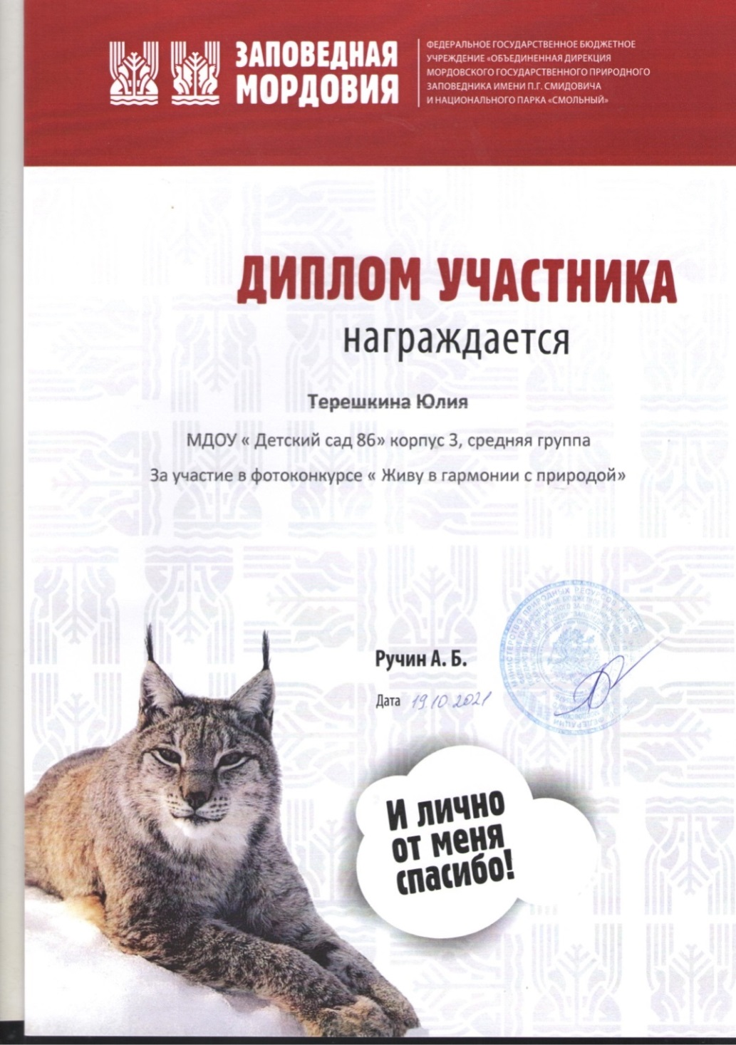

Slide 29
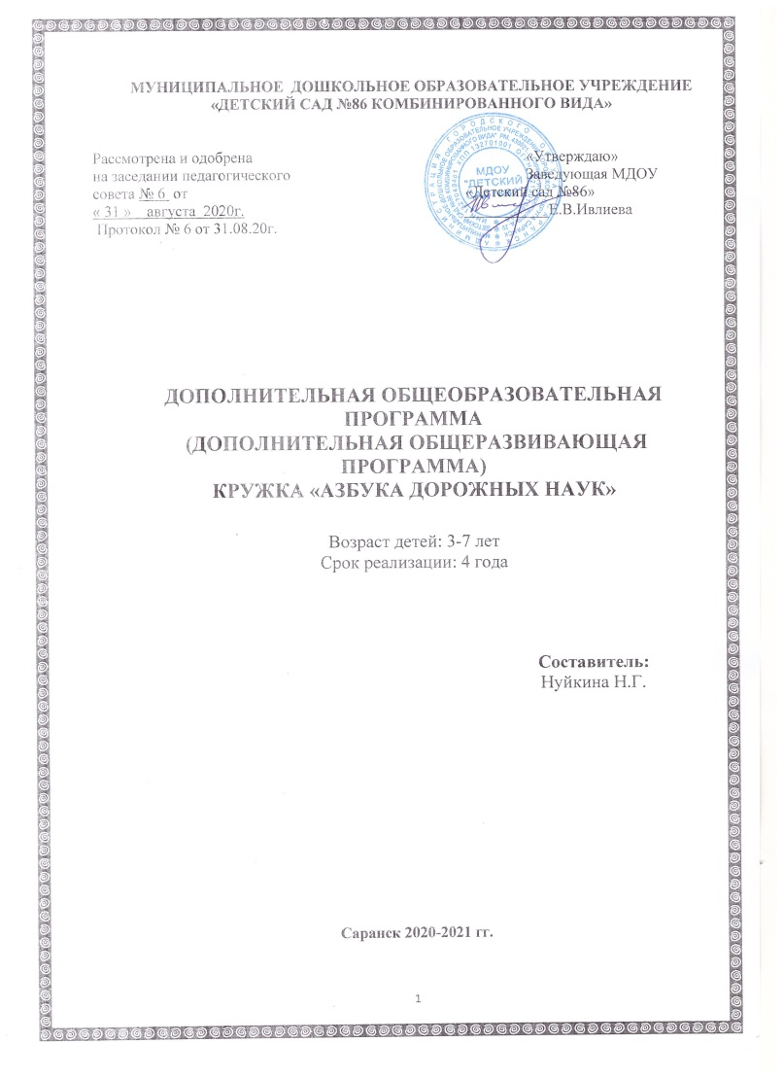
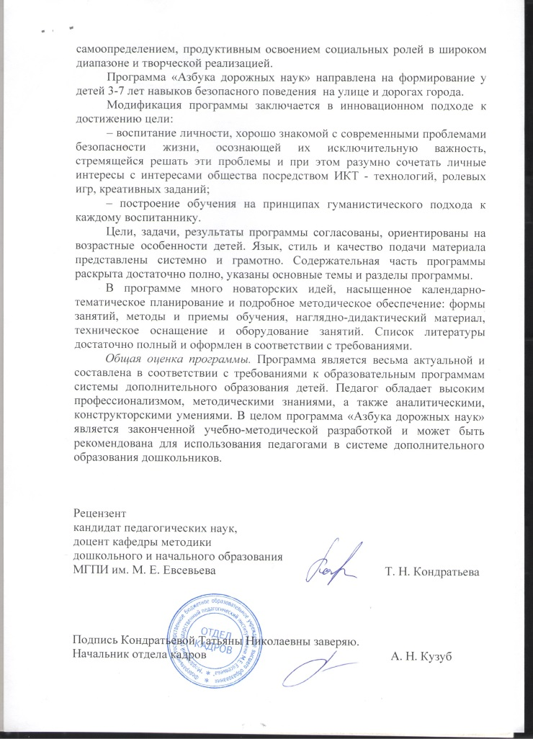
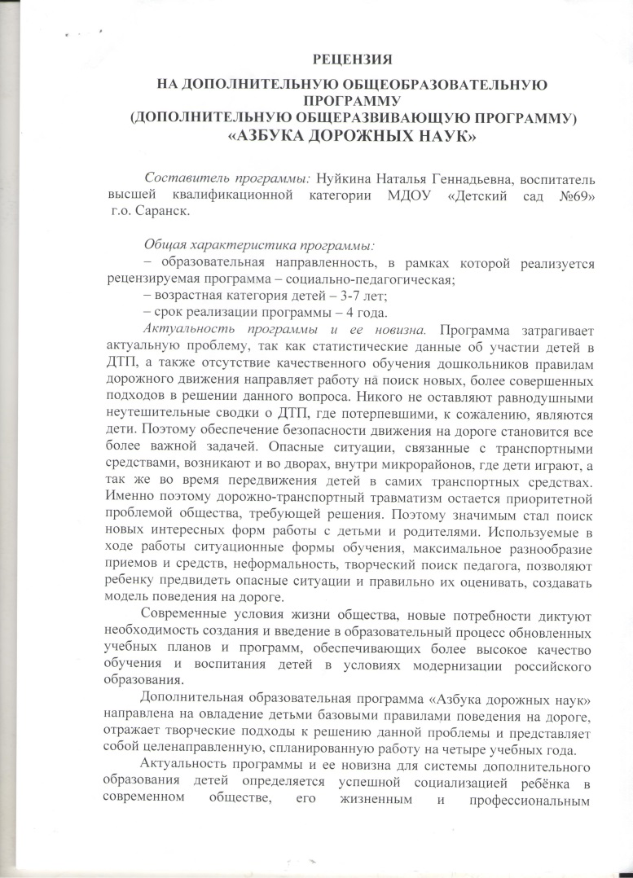
Наличие авторских программ, методических пособий, методических рекомендаций

Slide 30
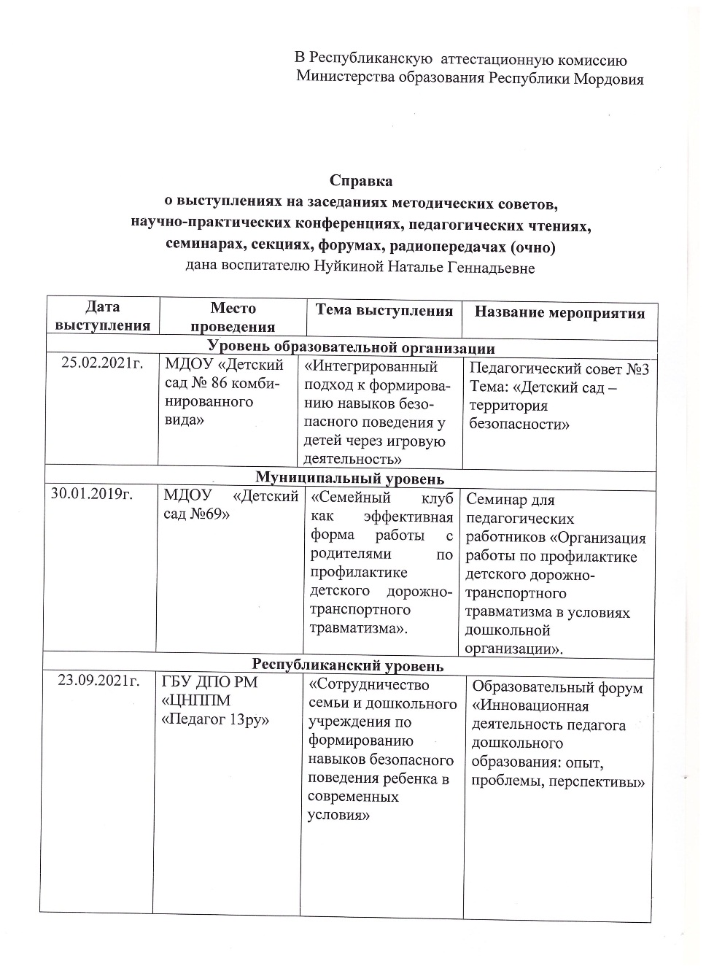
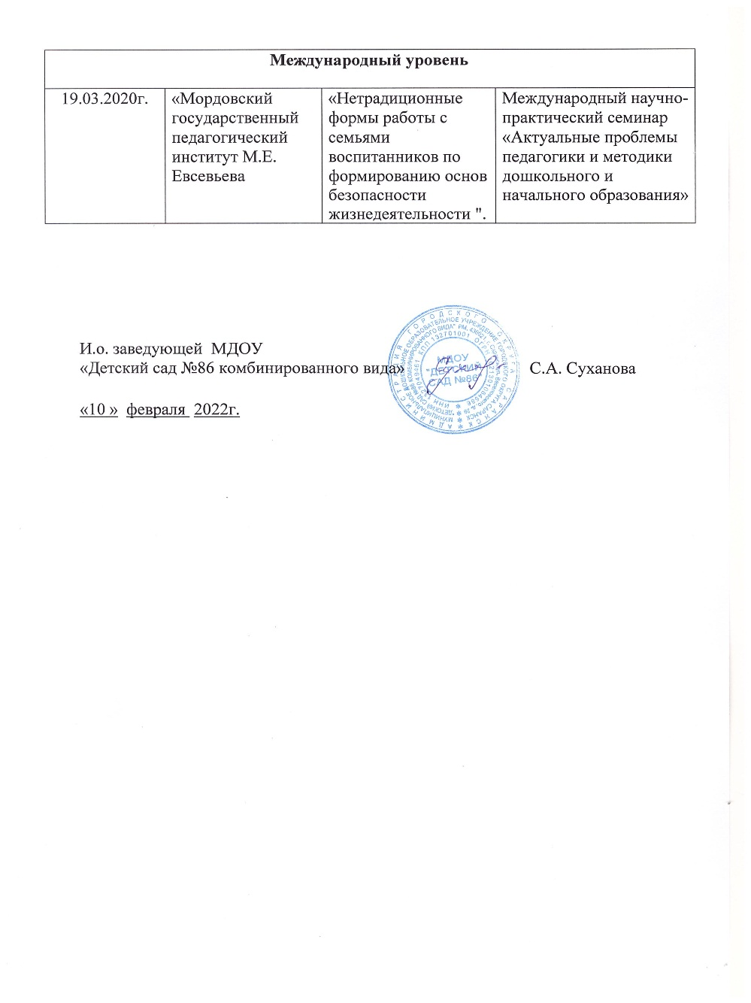
Выступления на заседаниях, методических советах, научно-практических конференциях, педагогических чтениях, семинарах, секциях, форумах, радиопередачах (очно)

Slide 31
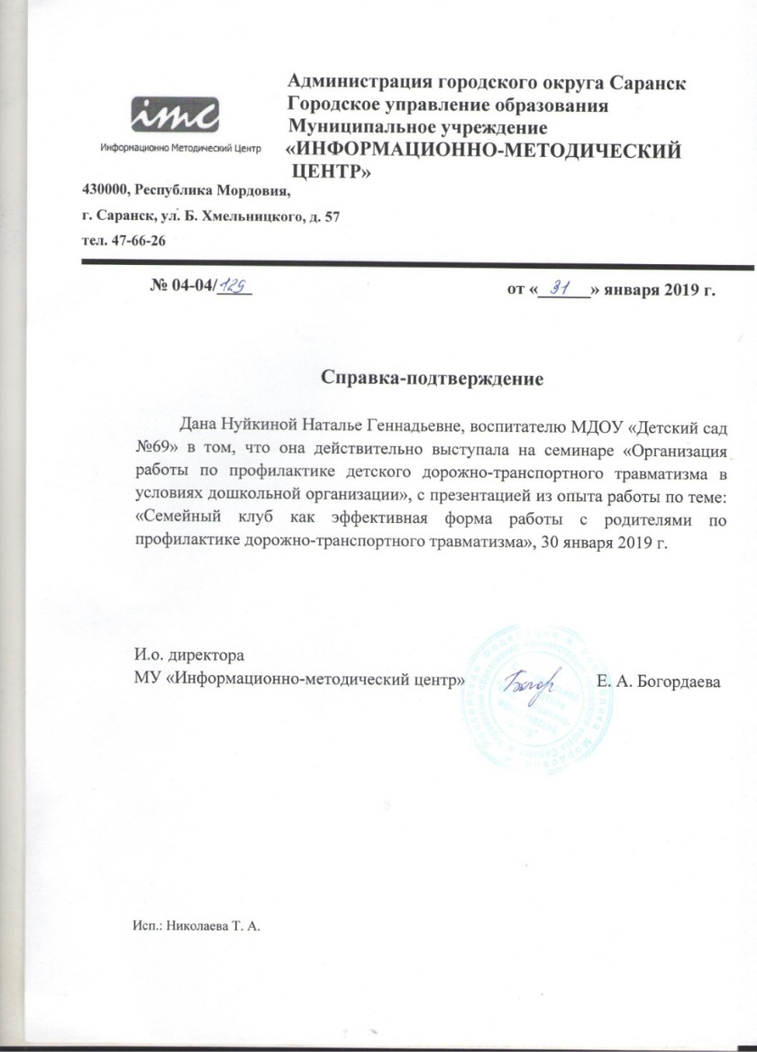

Slide 34
Проведение открытых мастер-классов, занятий, мероприятий (очно)

Slide 36
Экспертная деятельность

Slide 37
Общественно – педагогическая активность педагога: участие в работе педагогических сообществ, комиссиях.

Slide 42
Позитивные результаты работы с воспитанниками

Slide 43
Качество взаимодействия с родителями

Slide 44
Работа с детьми из социально-неблагополучных семей

Slide 47
Фролов Даниил

Slide 49
13. Участие педагога в профессиональных конкурсах

Slide 53
Награды и поощрения

Slide 57
Благодарю
за внимание!

